Slide 1
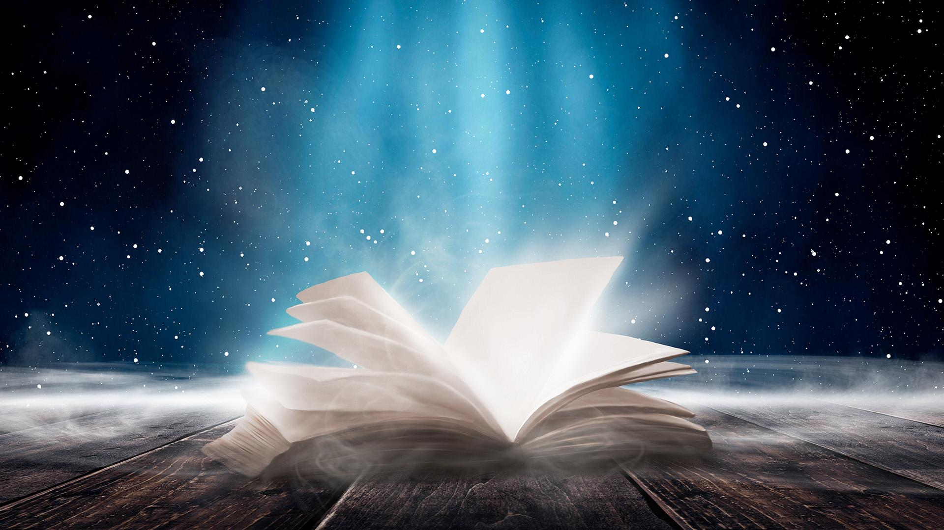
SVETOM
BIBLIE
Notes:
Krásny dobrý deň. Mám veľkú radosť z toho, že vás tu dnes môžem privítať a môžeme sa spolu zamyslieť nad ďalším témou prednášok zo série Světom Biblie.
1

Slide 2
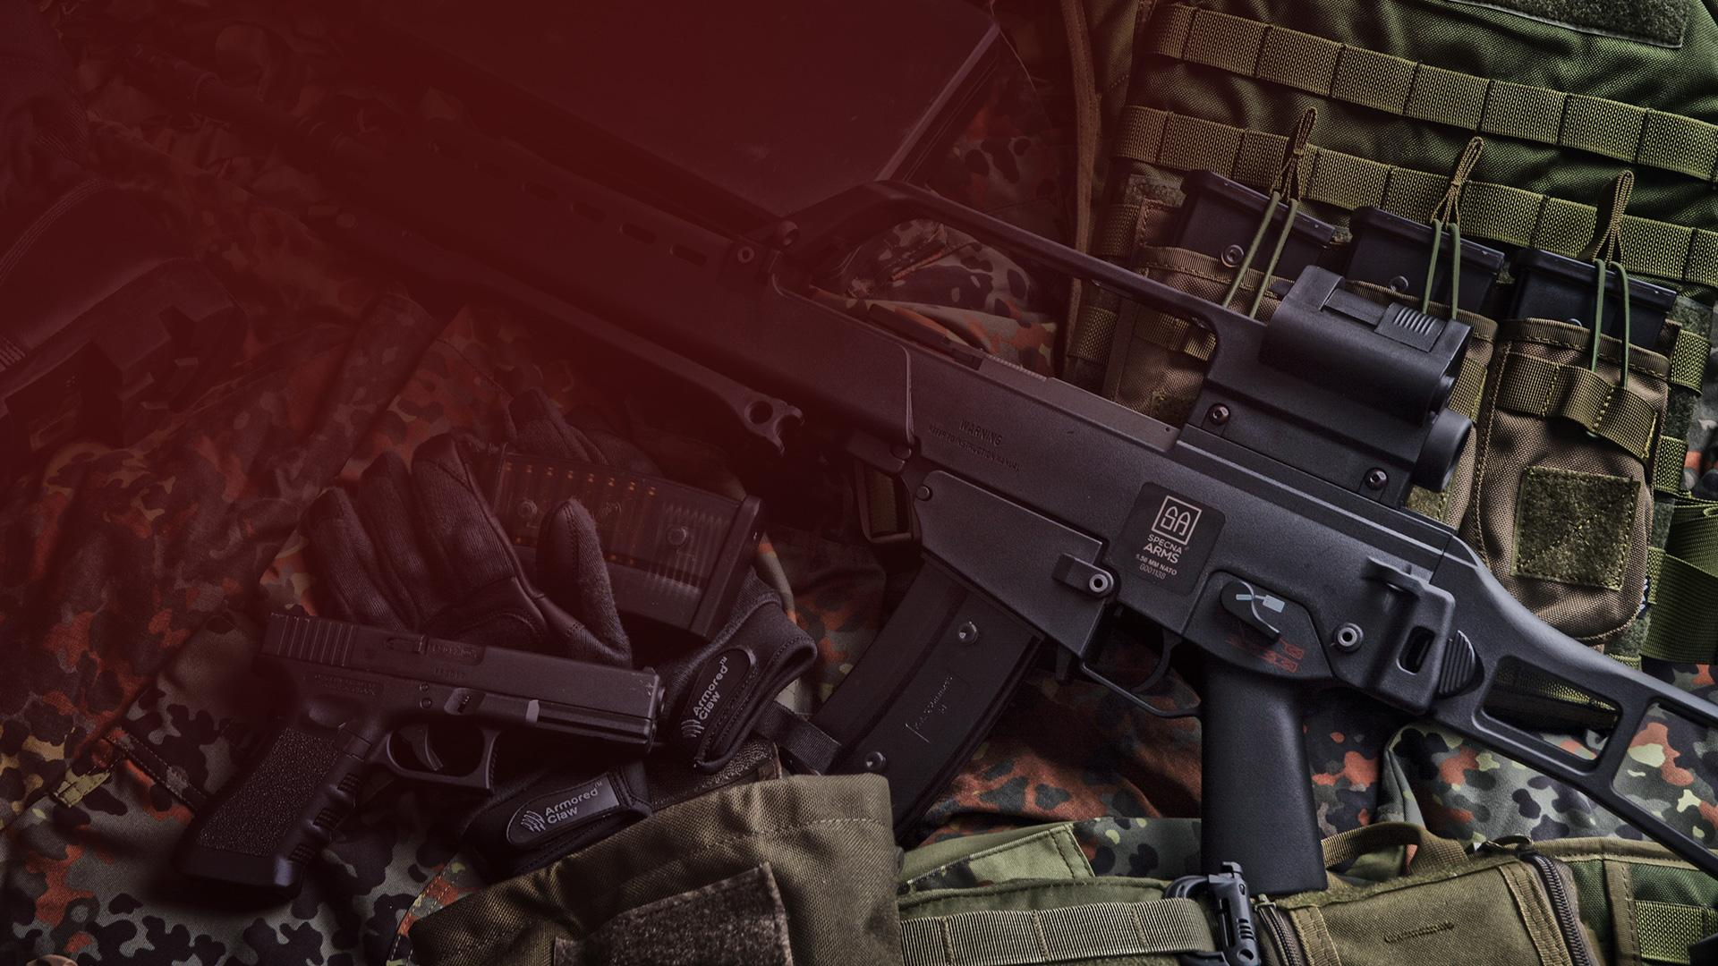
DESATORO
DESAŤ RÁD
DO ŽIVOTA
Notes:
Je v tom naozaj nejaký rozdiel?
2

Slide 3
Notes:
Jedného dňa naštvaný muž nakráčal na policajnú stanicu. Niekto sa vlúpal do jeho domu a vzal niekoľko cenných vecí. Podarilo sa mu zahliadnuť podobu zlodeja a požadoval, aby s tým polícia niečo urobila.
Policajt ho doviedol ku štósu fotografií zločincov a prechádzal ich s ním, aby poznali toho zlodeja. Zrazu policajt povedal: „Počkajte chvíľku!“ Ukázal na obrázok na jednej stránke a poriadne sa pozrel, najprv na fotku a potom na sediaceho muža. „To ste vy,“ zvolal policajt. „A tu sa píše, že je na vás vydaný zatykač!“
Ako sa neskôr ukázalo, naštvaný vlastník domu, ktorý napochodoval na policajnú stanicu a domáhal sa spravodlivosti, skončil nechtiac tým, že v ňom poznali hľadaného zločinca.
3

Slide 4
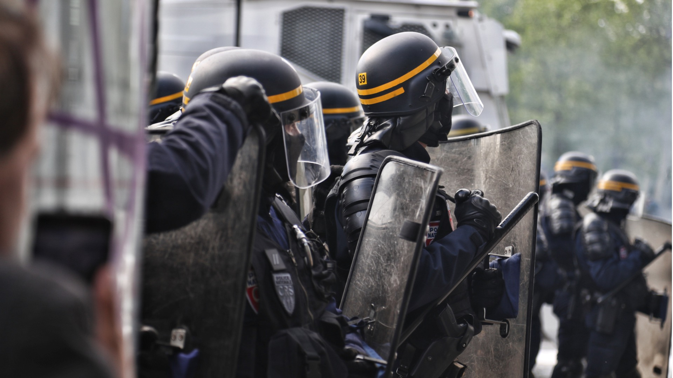
Notes:
Zdá sa, že zločiny a násilie sú všade, dokonca aj tam, kde to nečakáme. Sú na pracovisku, v školách, v nákupných centroch a dokonca v kostoloch. A nie je to len organizovaný zločin. Čím ďalej viac čítame o násilí, kedy osamelí strelci, mladí či starí, bez predchádzajúceho záznamu v trestnom registri, idú a postrieľajú mnohých ľudí.
Prečo je zločinnosť na vzostupe?
Čo je za bez zákonnosťou a násilím?
Čo sa stalo nášmu svetu?
4

Slide 5
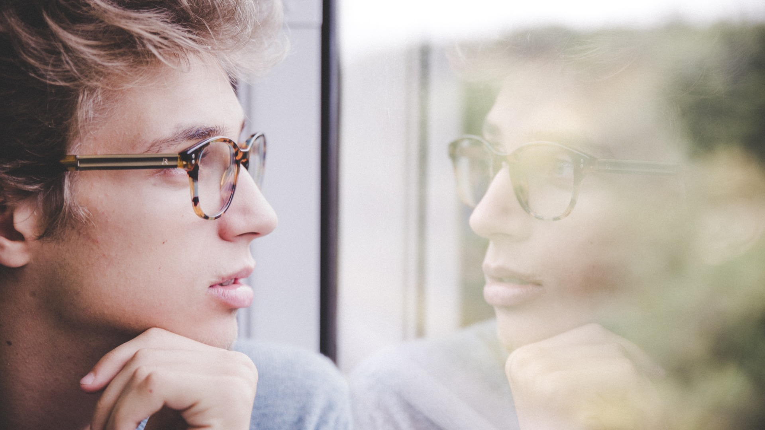
Notes:
V západnom svete a v bohatších krajinách sveta sa objavuje úplne nová generácia mladých – mládež, ktorá je skeptická, veci spochybňuje a vzdoruje.
A kto sú tí, ktorým sa chcú podobať? Často sú priťahovaní ľuďmi zo zábavného priemyslu či športovcami, ktorí žijú len pre prítomnosť. Príliš často tiež vidia svojich rodičov klamať alebo kradnúť, keď sa im to hodí.
5

Slide 6
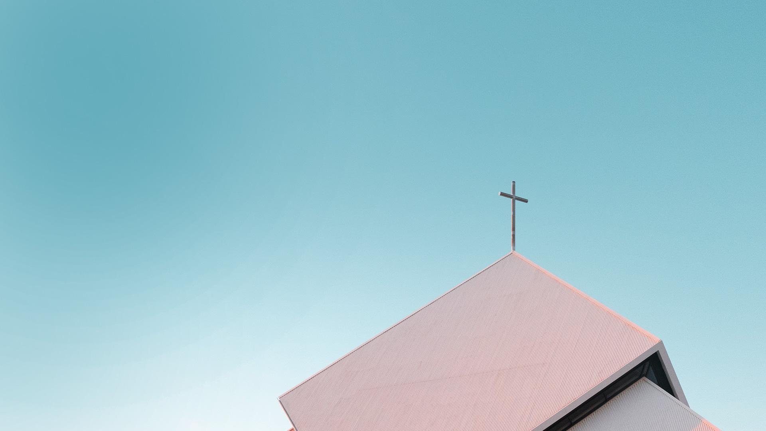
Boží zákon už neplatí.
Jeho prikázania boli zrušené.
Notes:
Dokonca aj niektoré cirkvi dnes učia, že Boží štandard toho, čo je dobré a zlé, už neplatí.
Hovoria, že Božie prikázania boli zrušené.
6

Slide 7
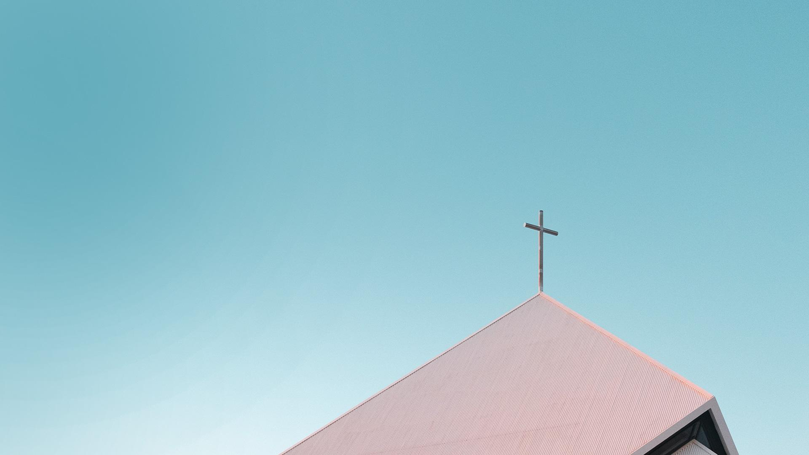
Jeho prikázania už nie sú dôležité.
Jeho prikázania nie je možné dodržať.
Notes:
že už nie sú dôležité, alebo je nemožné ich dodržiavať.
7

Slide 8
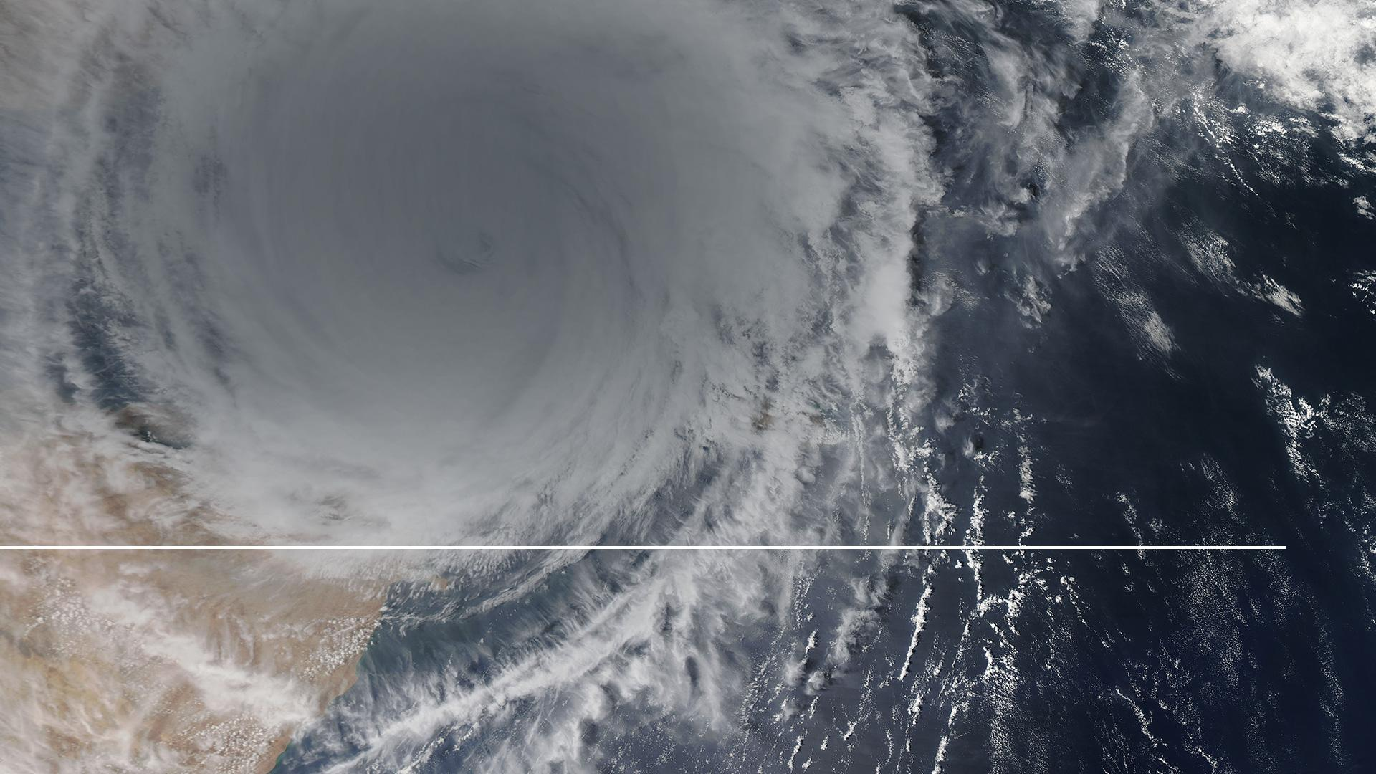
„Sejú vietor a budú žať víchricu.“
Ozeáš 8,7
Notes:
Bez morálneho vedenia, robí veľa ľudí, čo uznajú za vhodné – a spoločnosť žne žatvu rozvrátených domovov, neovládateľných detí a násilných činov.
(Ozeáš 8,7)
Slovami proroka Ozeáša:
„Sejú vietor a budú žať víchricu.“
Ale si musíme položiť túto otázku : Kto určuje, čo je správne a čo nie?
Nie je morálny úsudok dokonca aj dobrých ľudí niekedy nedokonalý?
8

Slide 9
„Niektorá cesta sa človeku zdá správna, nakoniec však vedie k smrti.“
Príslovia 16,25
Notes:
Biblia nám pripomína, že nie sme dobrými sudcami, keď ide o to, čo je správne a čo nie:
(Príslovia 16,25)
„Niektorá cesta sa človeku zdá správna, nakoniec však vedie k smrti.“
Je pravdou, že naše prirodzené srdce často nechce poznať pravdu o tom, čo je správne a čo nie.
Apoštol Pavel predpovedal:
9

Slide 10
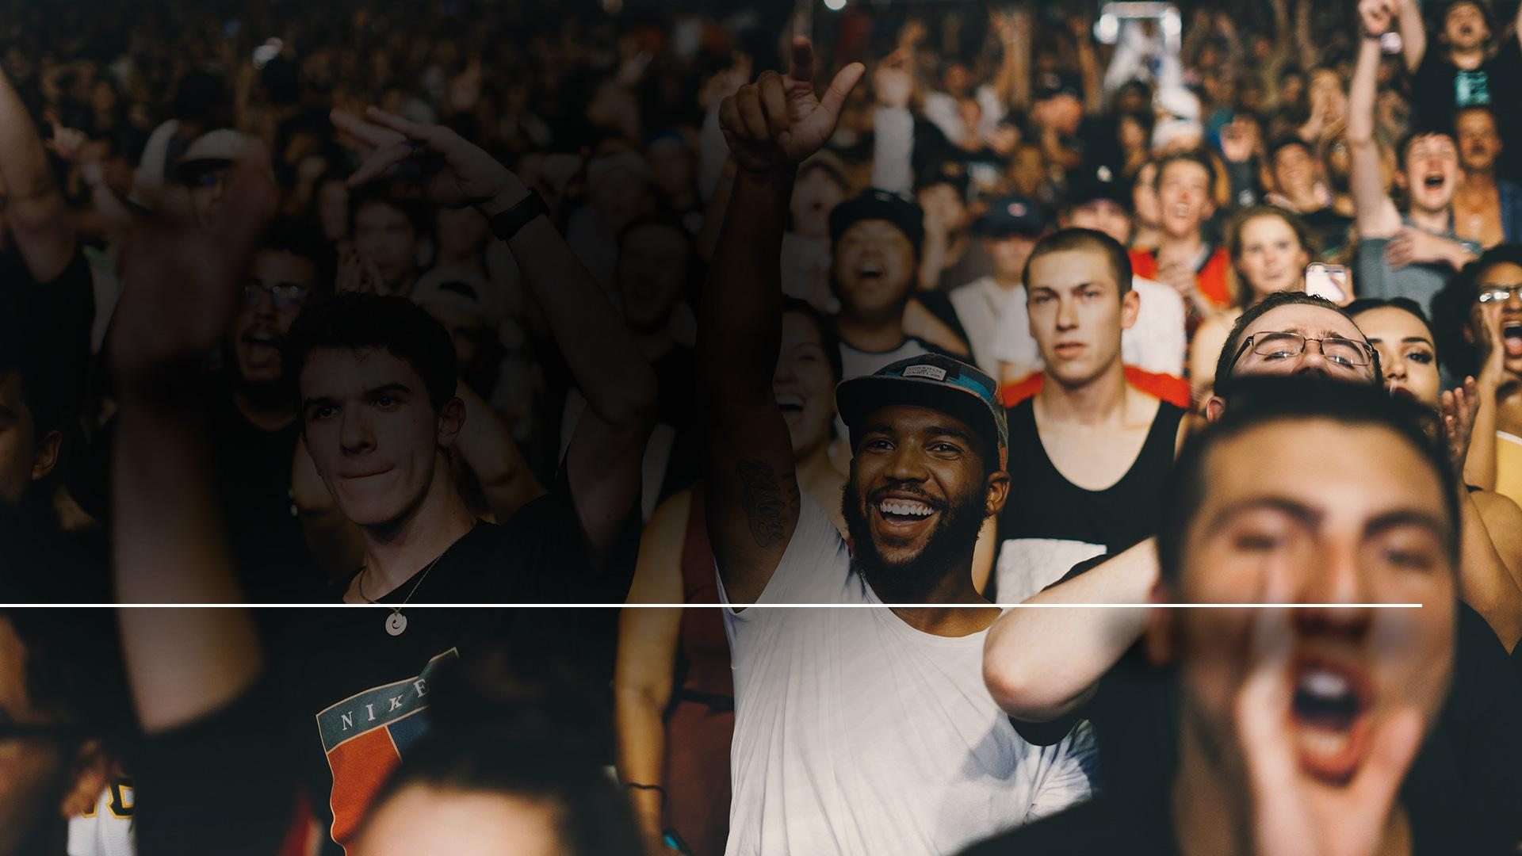
„Príde totiž čas, keď ľudia neznesú zdravú náuku, ale podľa vlastných žiadostí sa budú zháňať za učiteľmi, aby im šteklili uši.“
2. Timotejova 4,3
Notes:
(2. Timotejova 4,3)
„Príde totiž čas, keď ľudia neznesú zdravú náuku, ale podľa vlastných žiadostí sa budú zháňať za učiteľmi, aby im šteklili uši.“
10

Slide 11
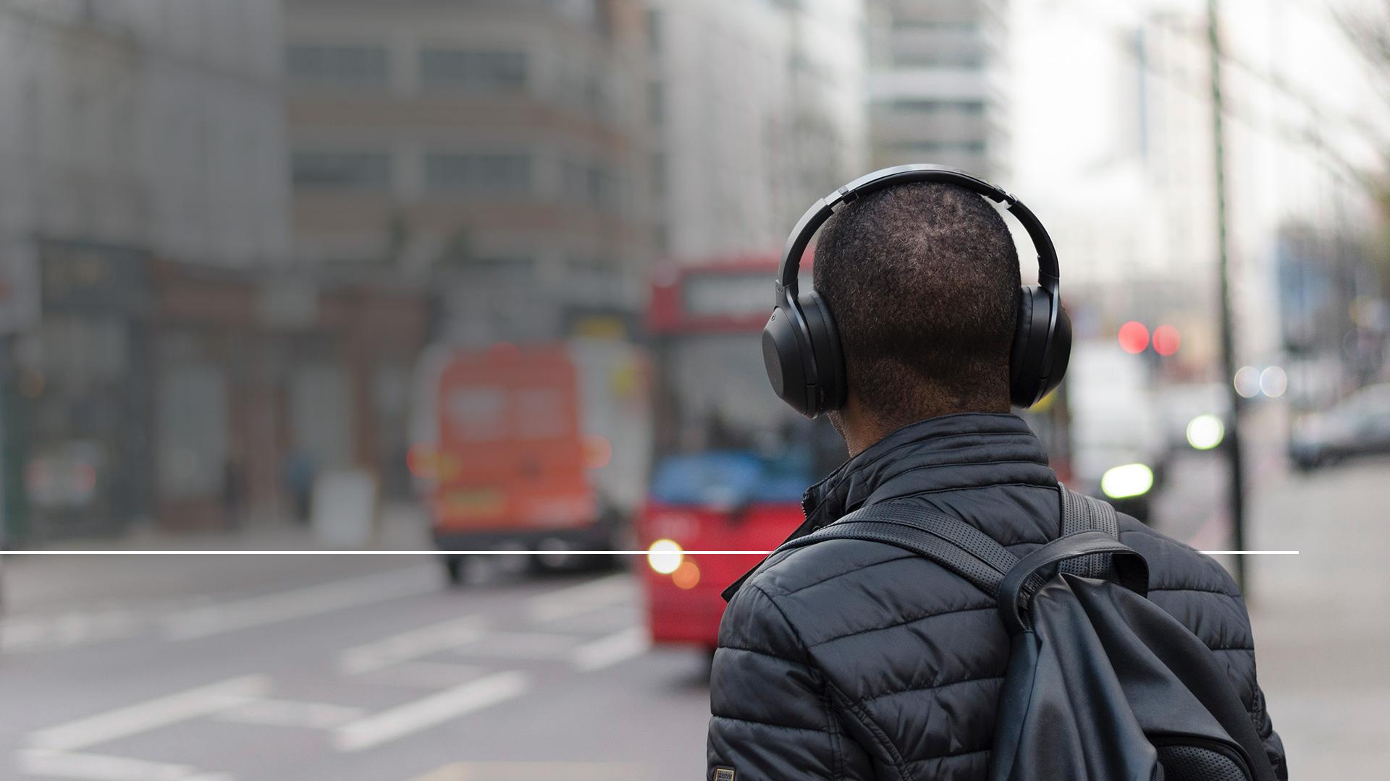
„Odvrátia sluch od pravdy a priklonia sa k bájam.“
2. Timotejova 4,4
Notes:
(2. Timotejova 4,4)
„Odvrátia sluch od pravdy a priklonia sa k bájam.“
11

Slide 12
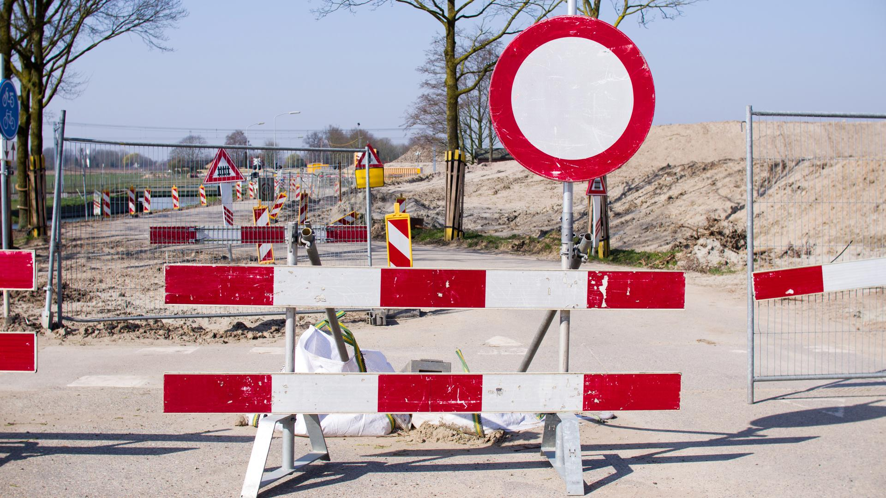
Notes:
Áno, je smutné, že teraz zisťujeme, že nezískame slobodu tým, keď zahodíme pravidlá.
Nemalo by to byť pre nikoho prekvapením, že ak odstránime štandardy toho, čo je dobré a špatné, vypukne chaos.
Ak z ciest odstránite všetky dopravné značky a semafóry, na cestách zavládne chaos.
Nie, pravú slobodu nezískame tým, že zahodíme pravidlá. Nemôžeme prosperovať, ak zabudneme na základy prekvitajúcej spoločnosti.
12

Slide 13
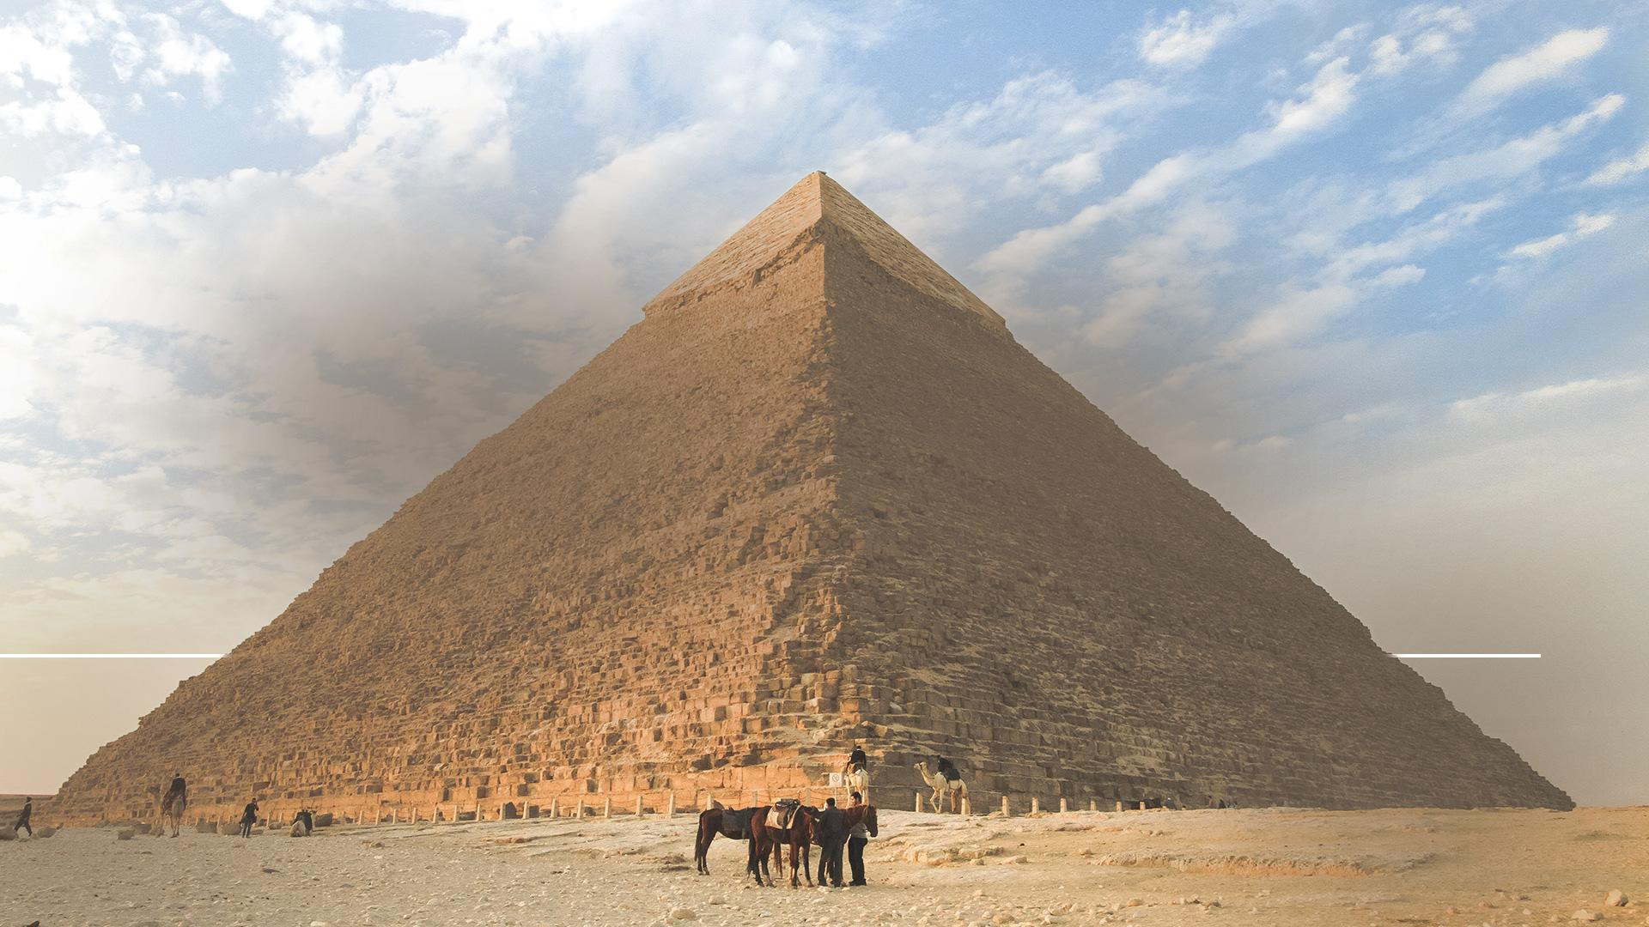
„Ja som Hospodin, tvoj Boh, ktorý som ťa vyviedol z Egypta, z domu otrokov.“
Exodus 20,2
Notes:
Už dávno nám Boh dal recept na spoločnosť bez zločinov. A keby sme sa podľa neho riadili, zločiny by nikdy neexistovali!
Každý by bol na zemi v bezpečí a šťastný.
(Exodus 20,2)
Keď Izraeliti táborili pri hore Sinaj, Pán zostúpil, aby sa s nimi stretol a povedal:
„Ja som Hospodin, tvoj Boh, ktorý som ťa vyviedol z Egypta, z domu otrokov.“
13

Slide 14
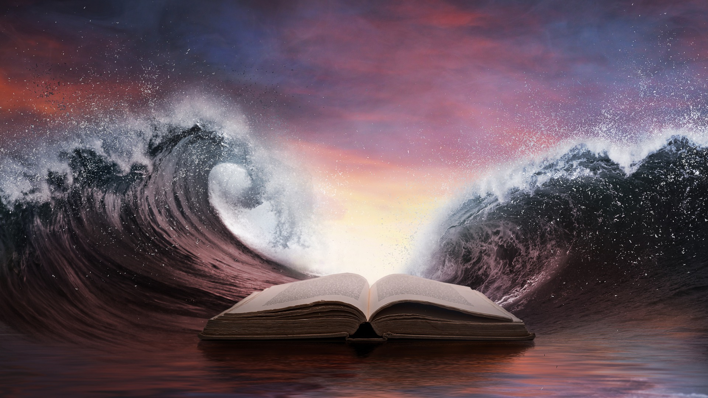
Notes:
Najprv sa Pán predstavil ako ten, kto ich zachránil z otroctva.
Bol ten, kto pred nimi nechal rozostúpiť Červené more.
Bol ich ochrancom.
Inými slovami im povedal: „Starám sa o vás. Môžete mi dôverovať.“
14

Slide 15
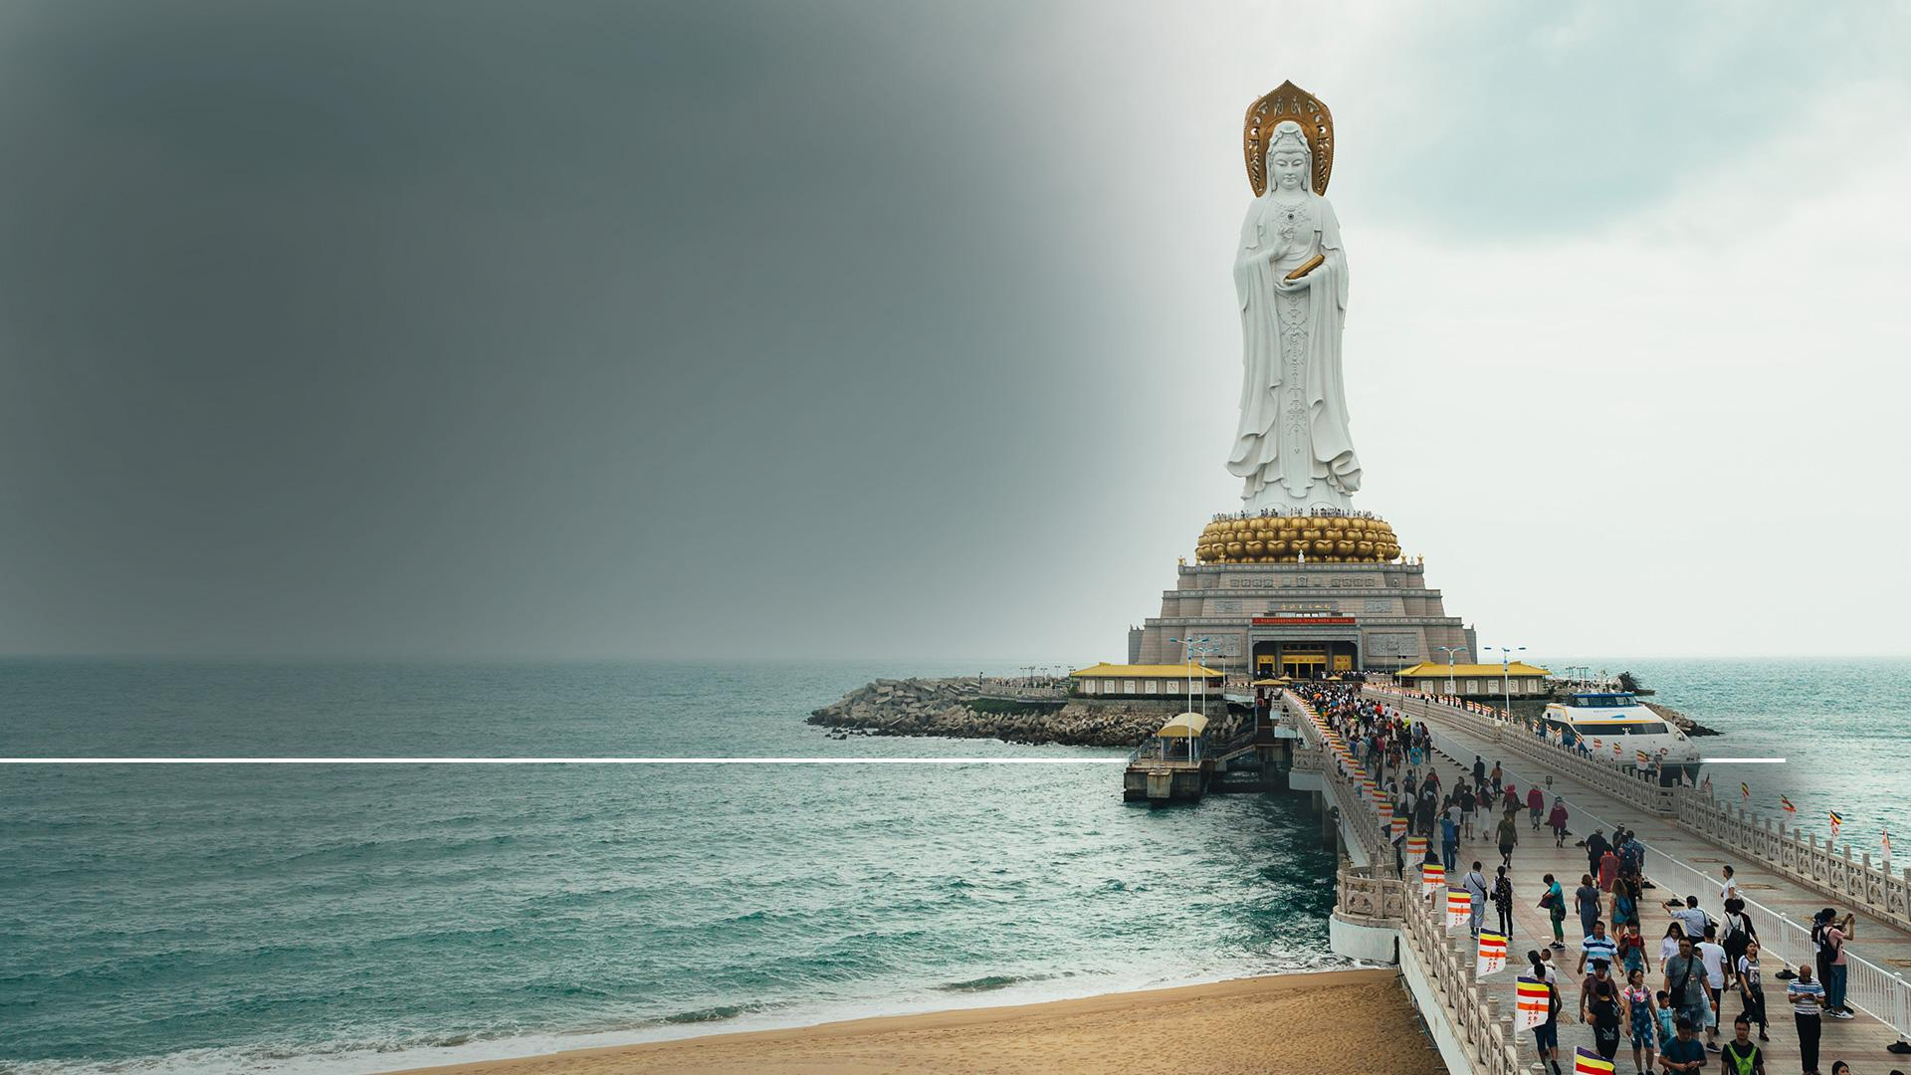
Nebudeš mať iného Boha okrem mňa…
Neurobíš si modlu, ani nijakú podobu toho… Nebudeš sa im klaňať ani im slúžiť…
10 prikázaní
Notes:
Potom im dal svoj Boží zákon, aby mohli poznať, ako žiť v mieri a bezpečí – aby ľudia poznali rozdiel medzi správnym a nesprávnym.
Poďme sa rýchlo pozrieť na zoznam Desiatich prikázaní, ktoré Boh dal Mojžíšovi na vrcholu hory Sinaj (Ex 20):
1. Nebudeš mať iného Boha okrem mňa…
2. Neurobíš si modlu, ani nijakú podobu toho…čo je hore na nebi, dolu na zemi alebo vo vode pod zemou! Nebudeš sa im klaňať ani im slúžiť…
15

Slide 16
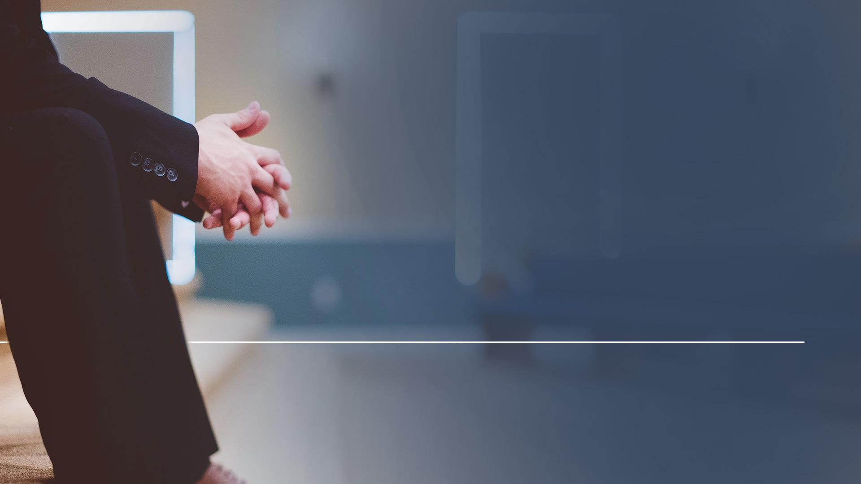
Nevezmeš meno Hospodina, svojho Boha, nadarmo.
Pamätaj na sobotný deň, že ho máš svätiť. Šesť dní budeš pracovať… Ale siedmy deň je sobota pre Hospodina tvojho Boha.
10 prikázaní
Notes:
3. Nevezmeš meno Hospodina, svojho Boha, nadarmo.
4. Pamätaj na sobotný deň, že ho máš svätiť. Šesť dní budeš pracovať...Ale siedmy deň je sobota pre Hospodina tvojho Boha.
16

Slide 17
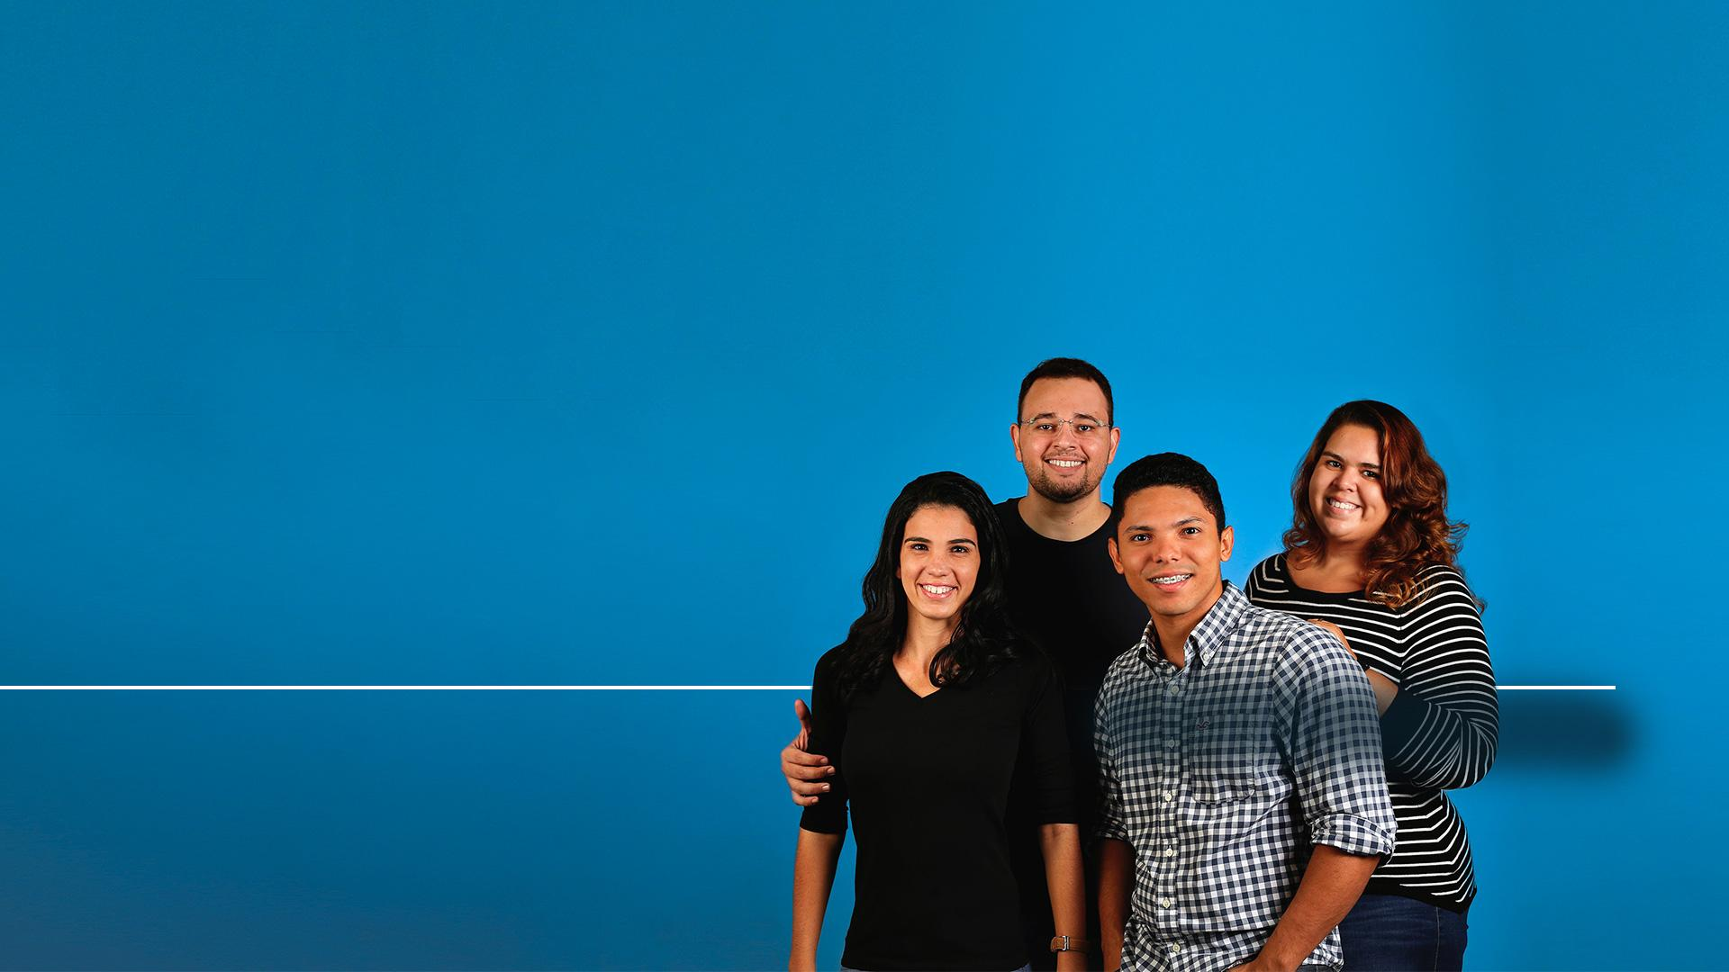
5. Cti svojho otca aj matku…
6. Nezabiješ.
10 prikázaní
Notes:
5. Cti svojho otca aj matku...
6. Nezabiješ.
17

Slide 18
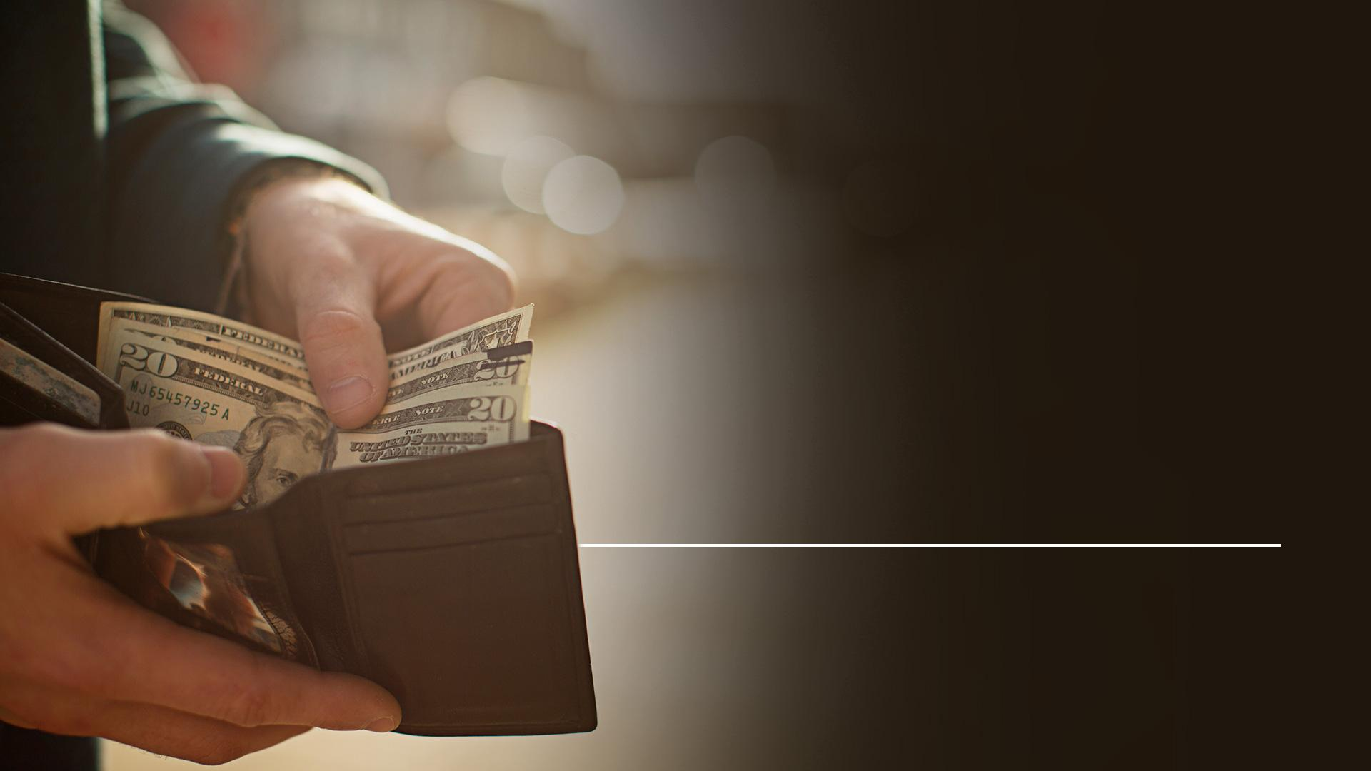
7. Nescudzoložíš.
8. Nepokradneš.
10 prikázaní
Notes:
7. Nescudzoložíš.
8. Nepokradneš.
18

Slide 19
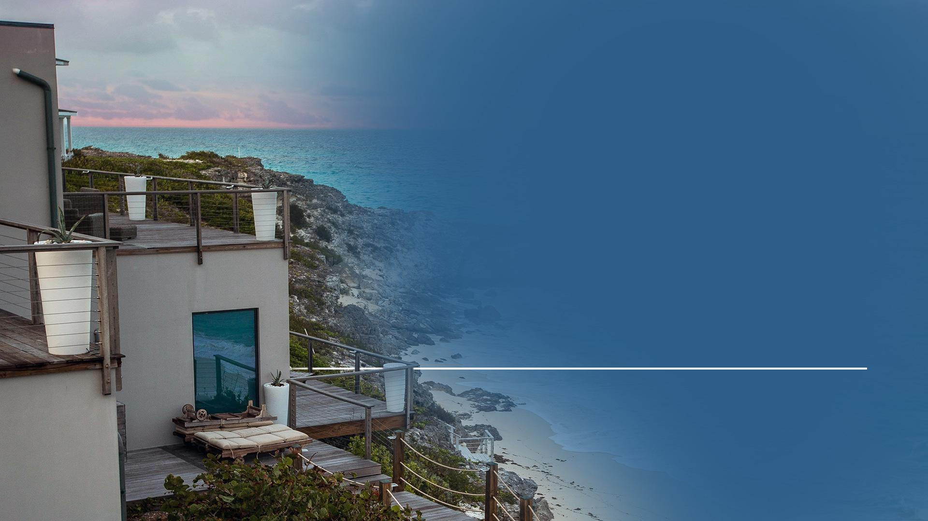
Nevyslovíš krivé svedectvo proti svojmu blížnemu.
Nebudeš túžiť po dome svojho blížneho a nebudeš túžiť ani po manželke svojho blížneho, ani po jeho sluhovi... …ani po ničom, čo patrí tvojmu blížnemu.
10 prikázaní
Notes:
9. Nevyslovíš krivé svedectvo proti svojmu blížnemu.
10. Nebudeš túžiť po dome svojho blížneho a nebudeš túžiť ani po manželke svojho blížneho, ani po jeho sluhovi...
19

Slide 20
„Keď Boh na vrchu Sinaj dokončil svoj rozhovor s Mojžišom, dal mu dve tabule svedectva;“
Exodus 31,18
Notes:
Boh vedel, ako sme my ľudia zábudliví, a tak napísal svojím vlastným prstom Desať prikázaní na dve kamenné dosky.
(Exodus 31,18)
„Keď Boh na vrchu Sinaj dokončil svoj rozhovor s Mojžišom, dal mu dve tabule svedectva;“
20

Slide 21
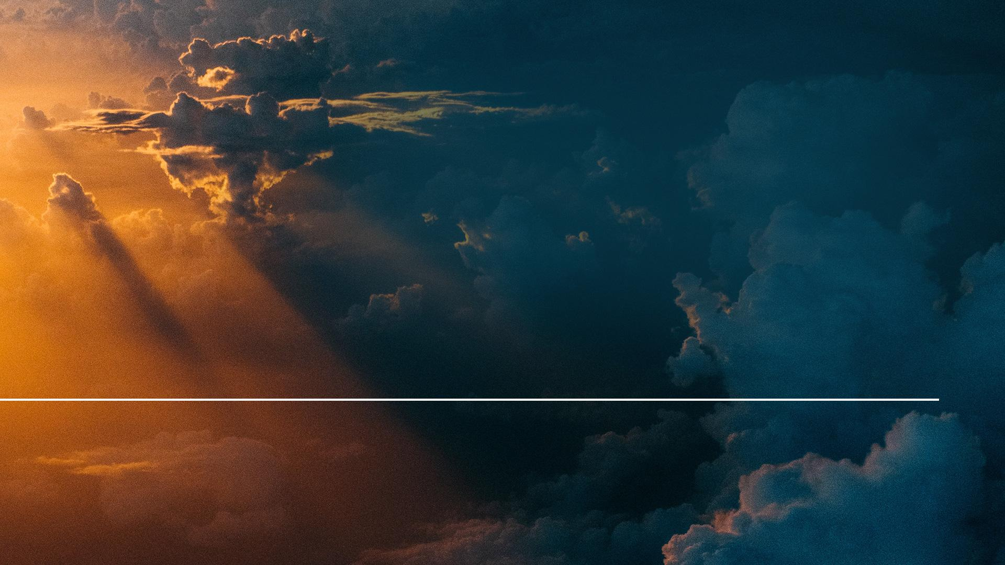
„...boli to kamenné dosky písané Božím prstom.“
Exodus 31,18
Notes:
(Exodus 31,18)
„...boli to kamenné dosky písané Božím prstom.“
Hoci to bolo po prvýkrát, keď Boh dal svoj zákon v písomnej forme, zákon existoval od večnosti. Večný, nezmeniteľný štandard morálky bol základom Božej nebeskej vlády.
21

Slide 22
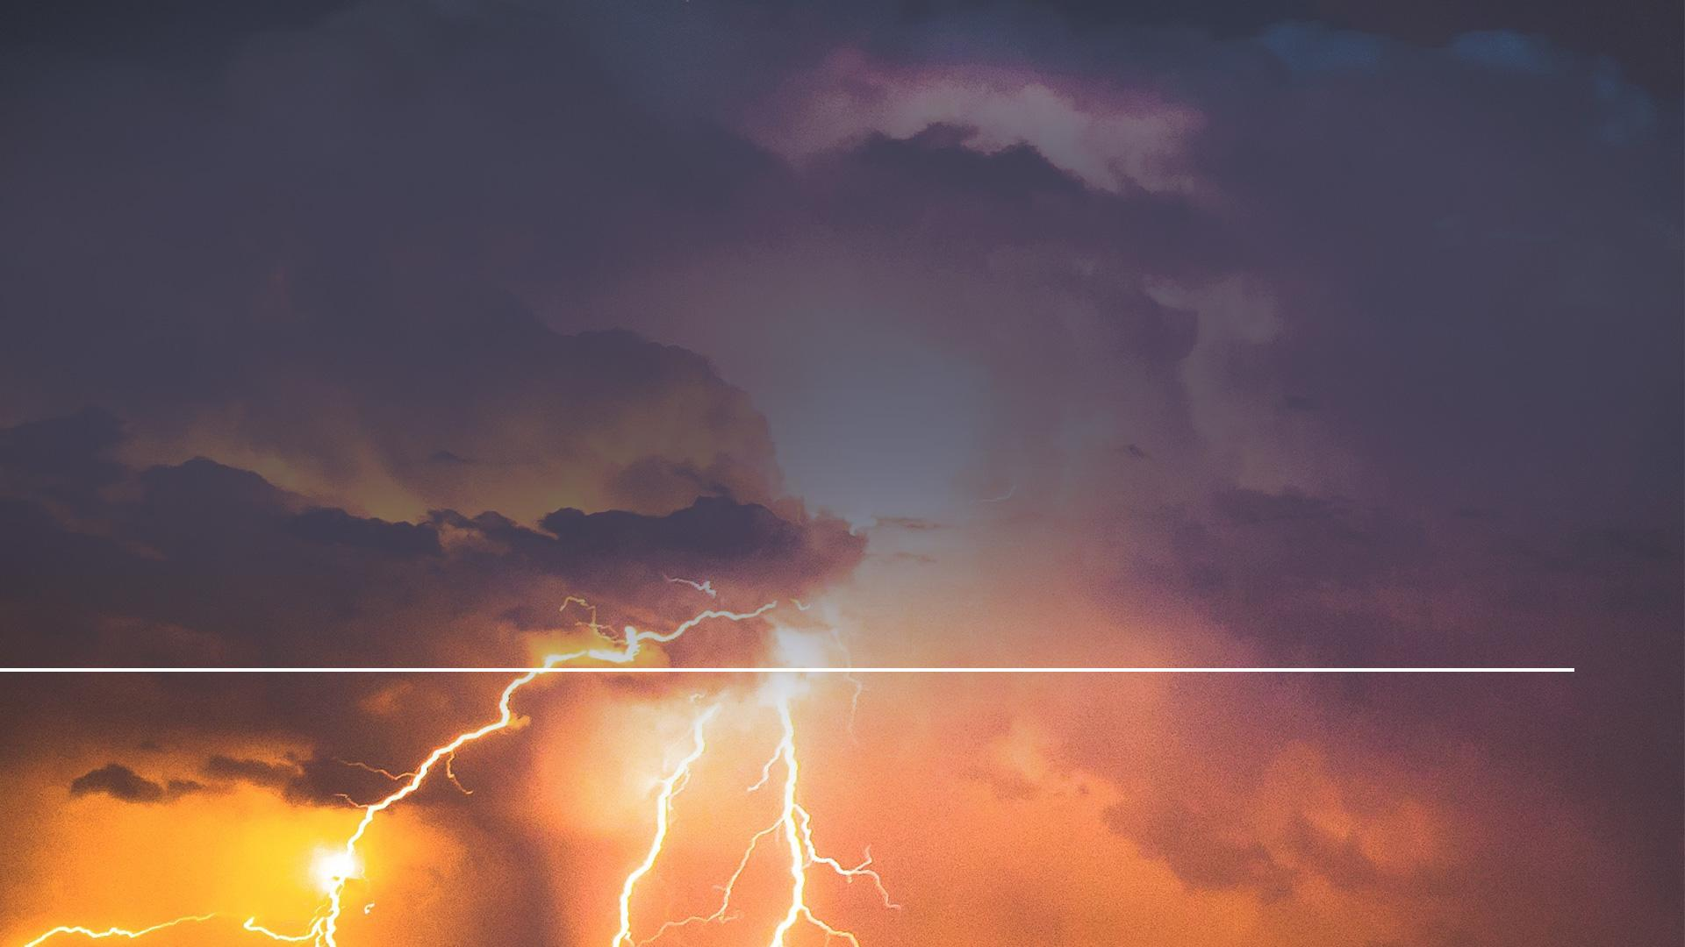
„Na nebi sa strhol boj. Michal a jeho anjeli bojovali proti drakovi; aj drak a jeho anjeli bojovali. No neobstáli a nebolo už pre nich miesto v nebi.“
Zjavenie 12,7-8
Notes:
V skutočnosti sa aj anjeli riadili Božími prikázaniami. Dostali na výber, či chcú dodržiavať Boží zákon, alebo ho ignorovať a vzbúriť sa proti nemu.
Satan a jeho anjeli si vybrali vzburu a táto vzbura viedla k ich vyhnaniu z neba.
(Zjavenie 12,7)
„Na nebi sa strhol boj. Michal a jeho anjeli bojovali proti drakovi; aj drak a jeho anjeli bojovali. No neobstáli a nebolo už pre nich miesto v nebu..“
22

Slide 23
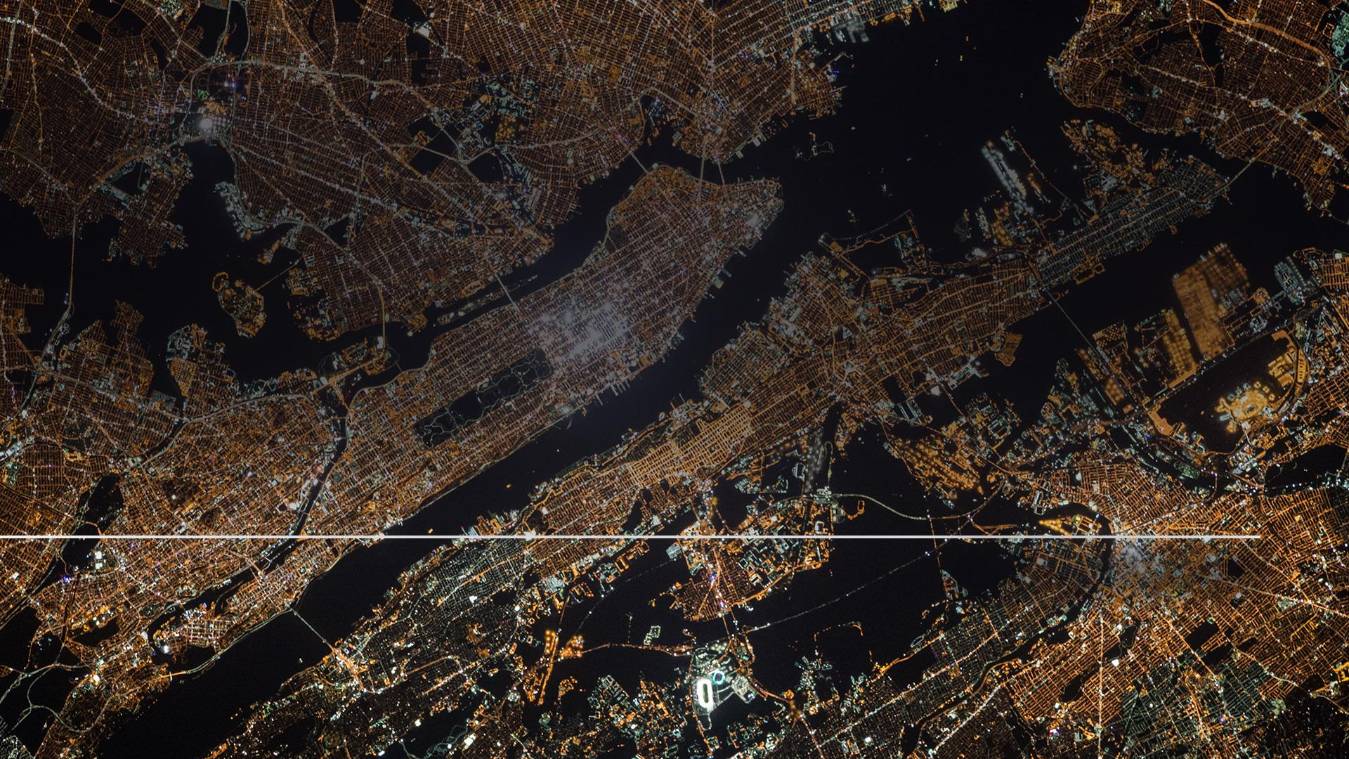
„Veľký drak, starý had, ktorý sa volá diabol a satan, zvodca celého sveta, bol zvrhnutý na zem a s ním boli zvrhnutí aj jeho anjeli.“
Zjavenie 12,9
Notes:
(Zjavenie 12,9)
„Veľký drak, starý had, ktorý sa volá diabol a satan, zvodca celého sveta, bol zvrhnutý na zem a s ním boli zvrhnutí aj jeho anjeli.“
Ale boli tam aj anjeli, ktorí si vybrali, že budú nasledovať Boha a zostanú verní jeho zákonu.
23

Slide 24
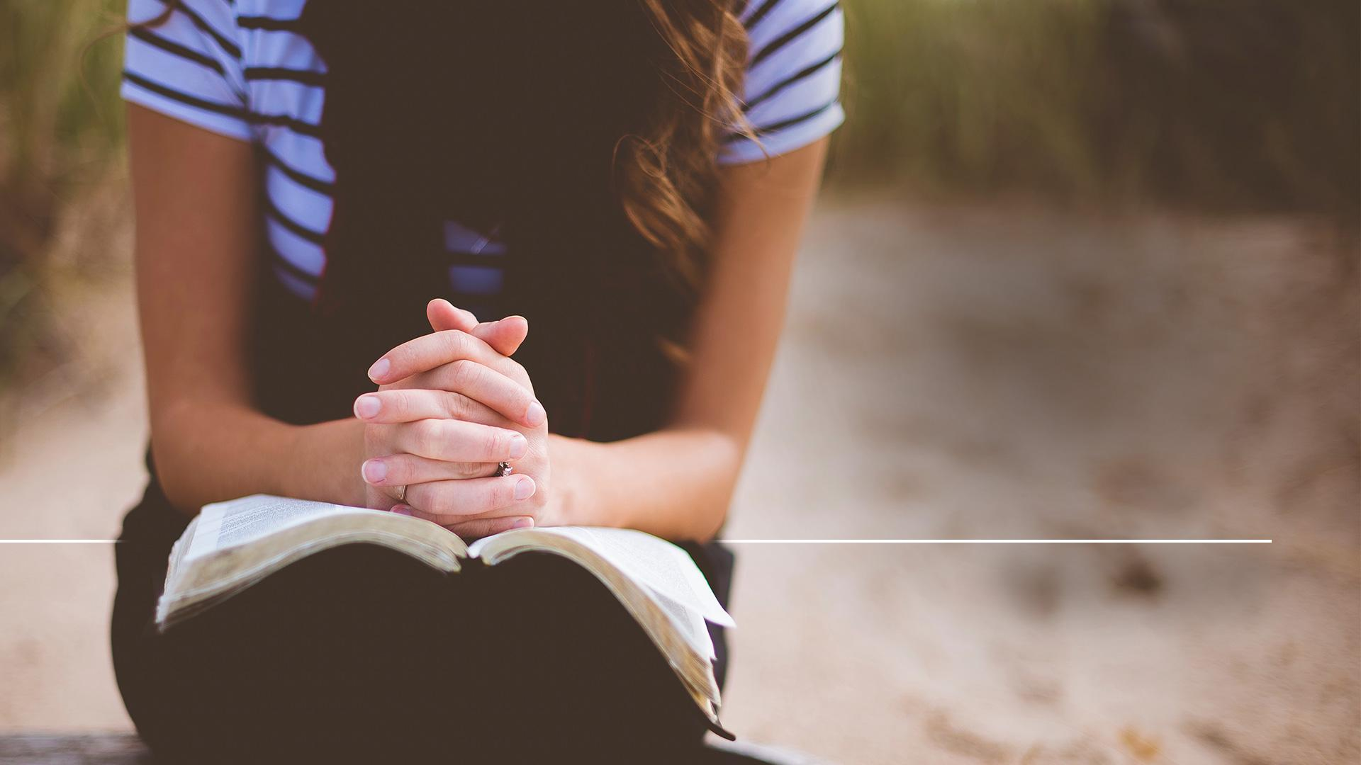
„Dobrorečte Hospodinovi jeho anjeli, silní hrdinovia, čo jeho príkazy plníte a poslúchate hlas jeho slova!“
Žalmy 103,20
Notes:
(Žalmy 103,20)
„Dobrorečte Hospodinovi jeho anjeli, silní hrdinovia, čo jeho príkazy plníte a poslúchate hlas jeho slova!“
24

Slide 25
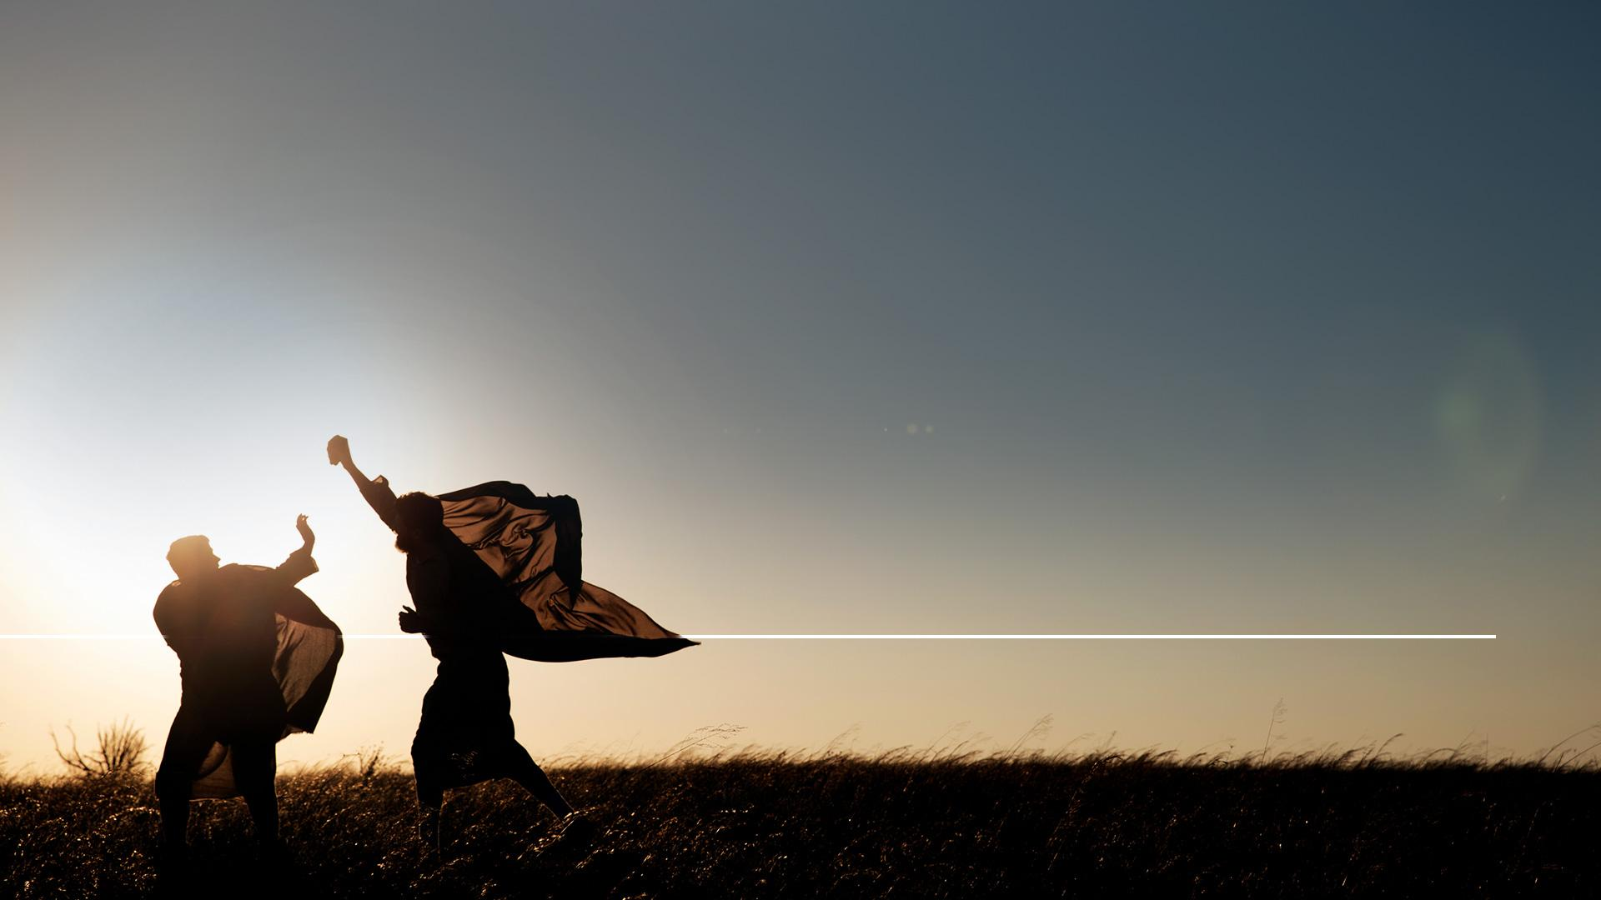
„Prečo sa hneváš? Prečo sa ti tvár tak zamračila? Či neprijmem aj teba, ak budeš robiť dobre? No ak nerobíš dobre, pri dverách číha na teba hriech...“
Genezis 4,6-7
Notes:
Adam a Eva mali poznanie o Božom zákone v Edene, pretože mali pocity hanby a viny potom, čo zhrešili.
A keď sa Kain rozhneval, pretože Boh prijal Ábelovu obeť, ale jeho nie, Hospodin sa ho spýtal:
(Genezis 4,6-7)
„Prečo sa hneváš? Prečo sa ti tvár tak zamračila? Či neprijmem aj teba, ak budeš robiť dobre? No ak nerobíš dobre, pri dverách číha na teba hriech...“
Boží zákon musel platiť už v tej dobe, pretože je napísané...
25

Slide 26
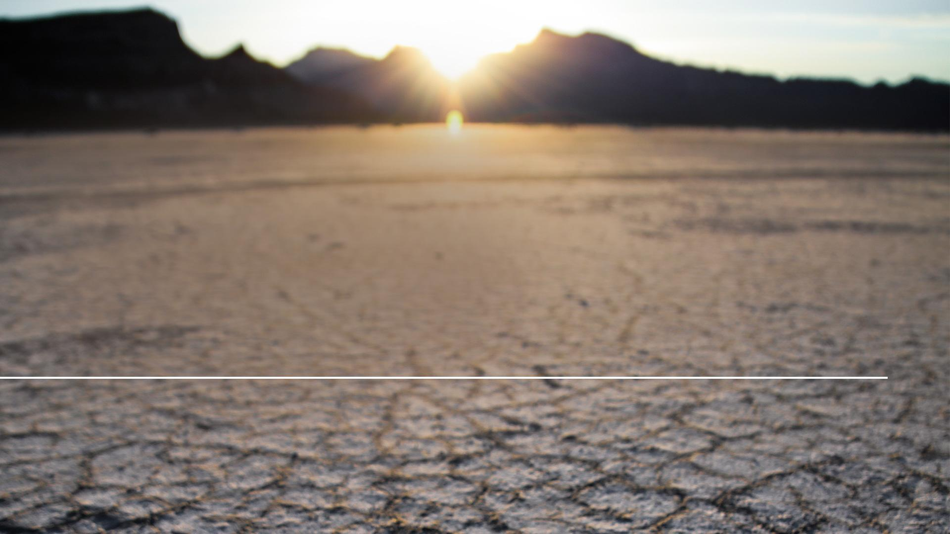
„...kde však nie je zákon, tam nie je ani priestupok.“
Rimanom 4,15
Notes:
(Rimanom 4,15)
„...kde však nie je zákon, tam nie je ani priestupok.“
26

Slide 27
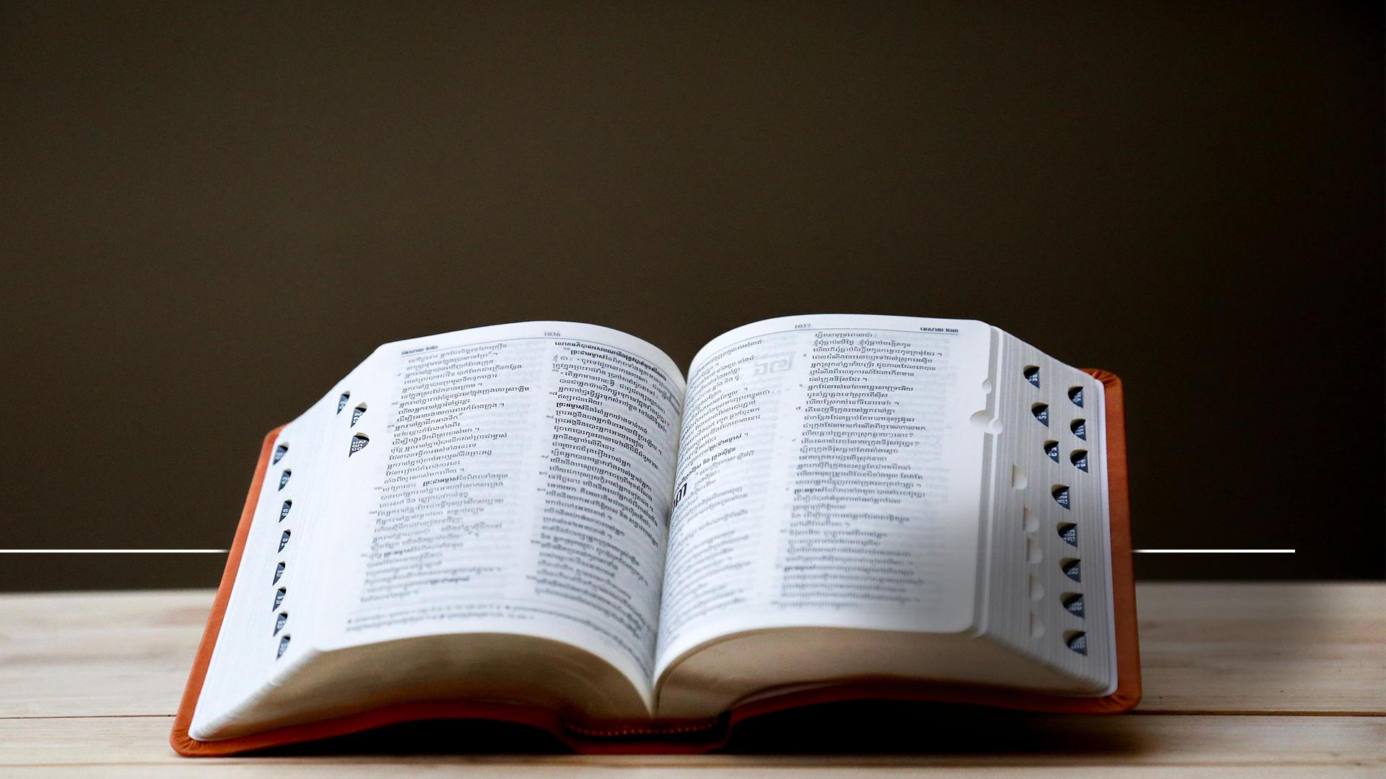
„Prestúpenie... porušenie zákona, povinnosti, atď; hriech...“
Webster’s New World College Dictionary
Notes:
Websterov slovník hovorí:
„Prestúpenie je... porušenie zákona, povinnosti, atď; hriech...“
27

Slide 28
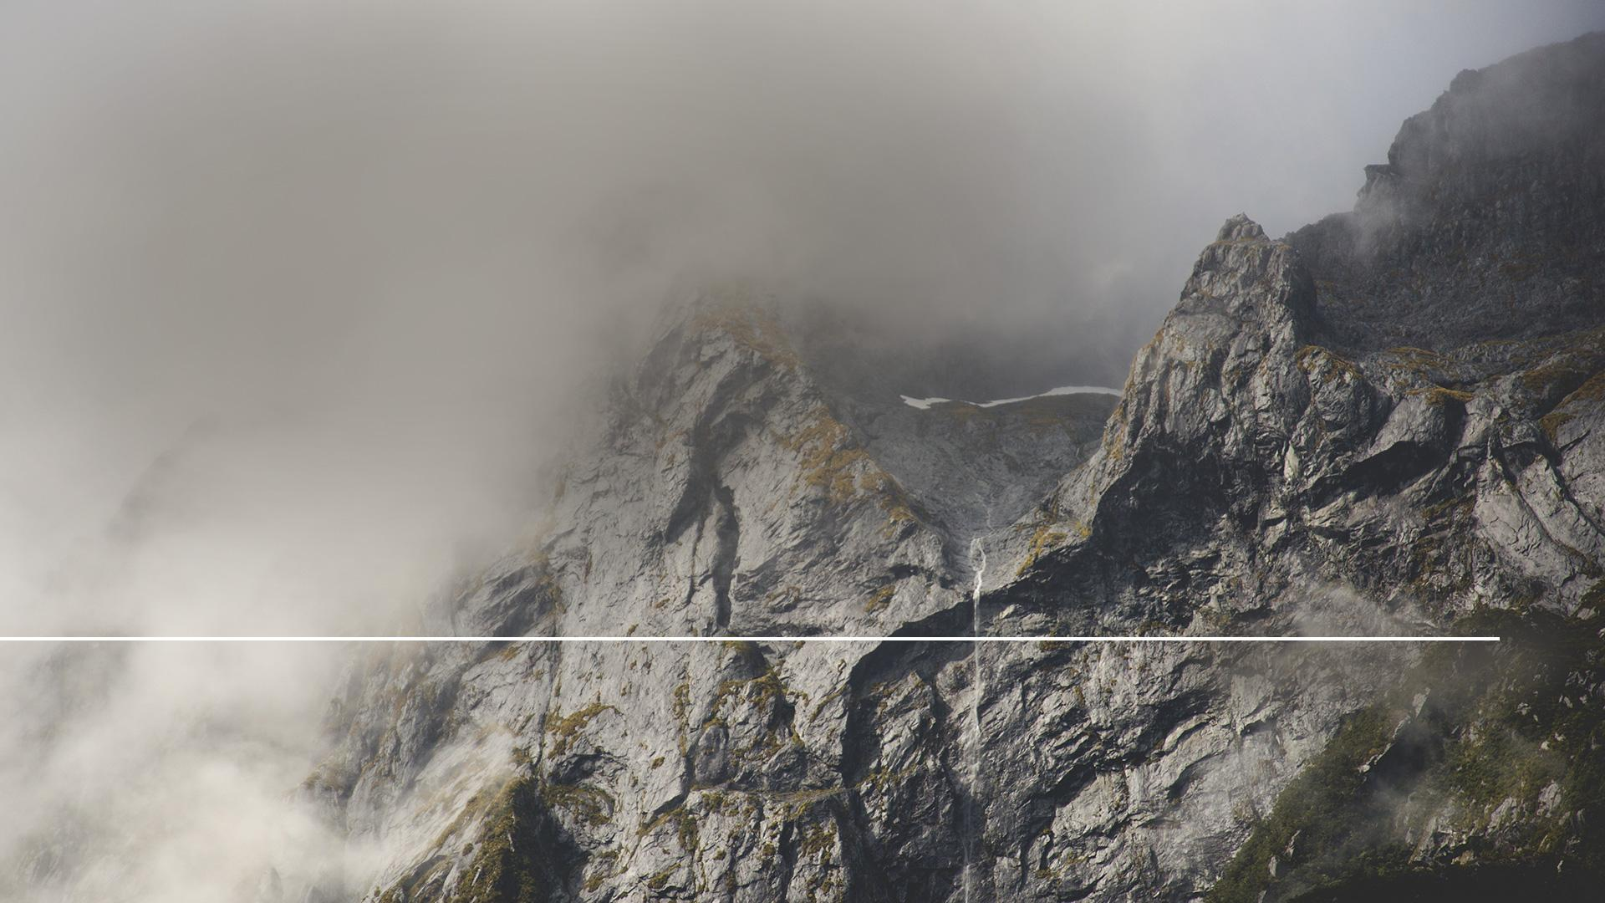
„...preto, že Abrahám poslúchol môj hlas a zachovával moje nariadenia, príkazy, ustanovenia a zákony.“
Genezis 26,5
Notes:
Abrahám poznal Boží zákon a bol mu poslušný dávno predtým, než bol vyrieknutý na Sinaji.
(Genezis 26,5)
Boh povedal, že požehná Abrahámovi aj jeho potomkom: „...preto, že Abrahám poslúchol môj hlas a zachovával moje nariadenia, príkazy, ustanovenia a zákony.“
28

Slide 29
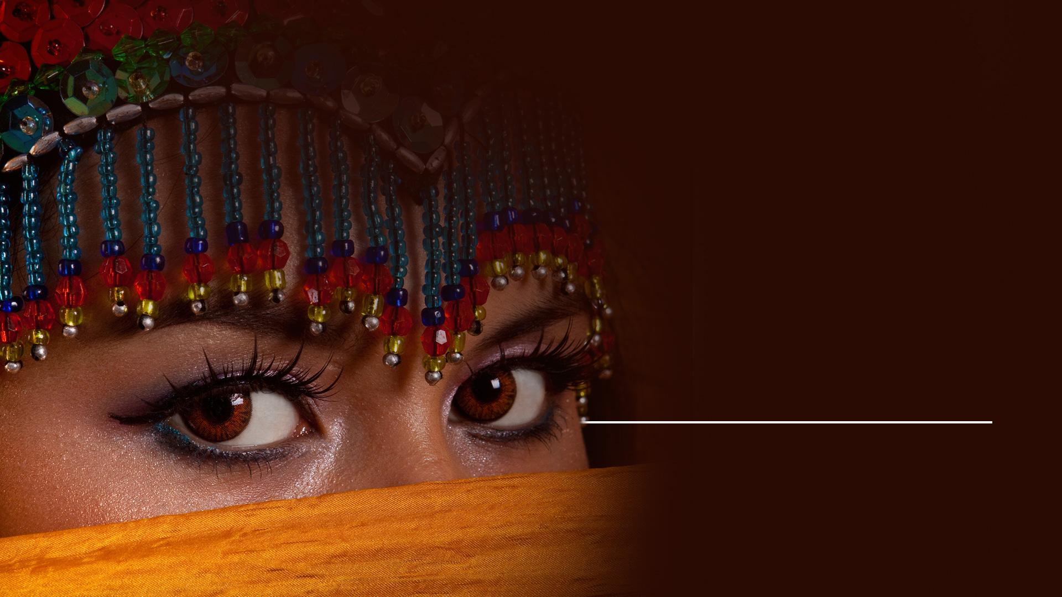
„V tomto dome ma nikto neprevyšuje. Pán si okrem teba nič nevyhradil pre seba, lebo ty si jeho žena. Ako by som teda mohol spáchať takú veľkú neprávosť a zhrešiť proti Bohu?!“
Genezis 39,9
Notes:
Samozrejme dávno pred Sinajom viedlo Jozefa citlivé svedomie, aby reagoval na zvádzanie Putifárovej ženy slovami:
(Genezis 39,9)
[Môj pán] „nevyňal z mojej správy nič, len teba, pretože si jeho manželka. Ako by som teda mohol spáchať takú veľkú neprávosť a zhrešiť proti Bohu!“
Jozef vedel, že cudzoložstvo je hriech. Poznal Boží štandard, čo je správne a čo nie.
Pevne sa rozhodol, že neporuší Boží svätý zákon.
29

Slide 30
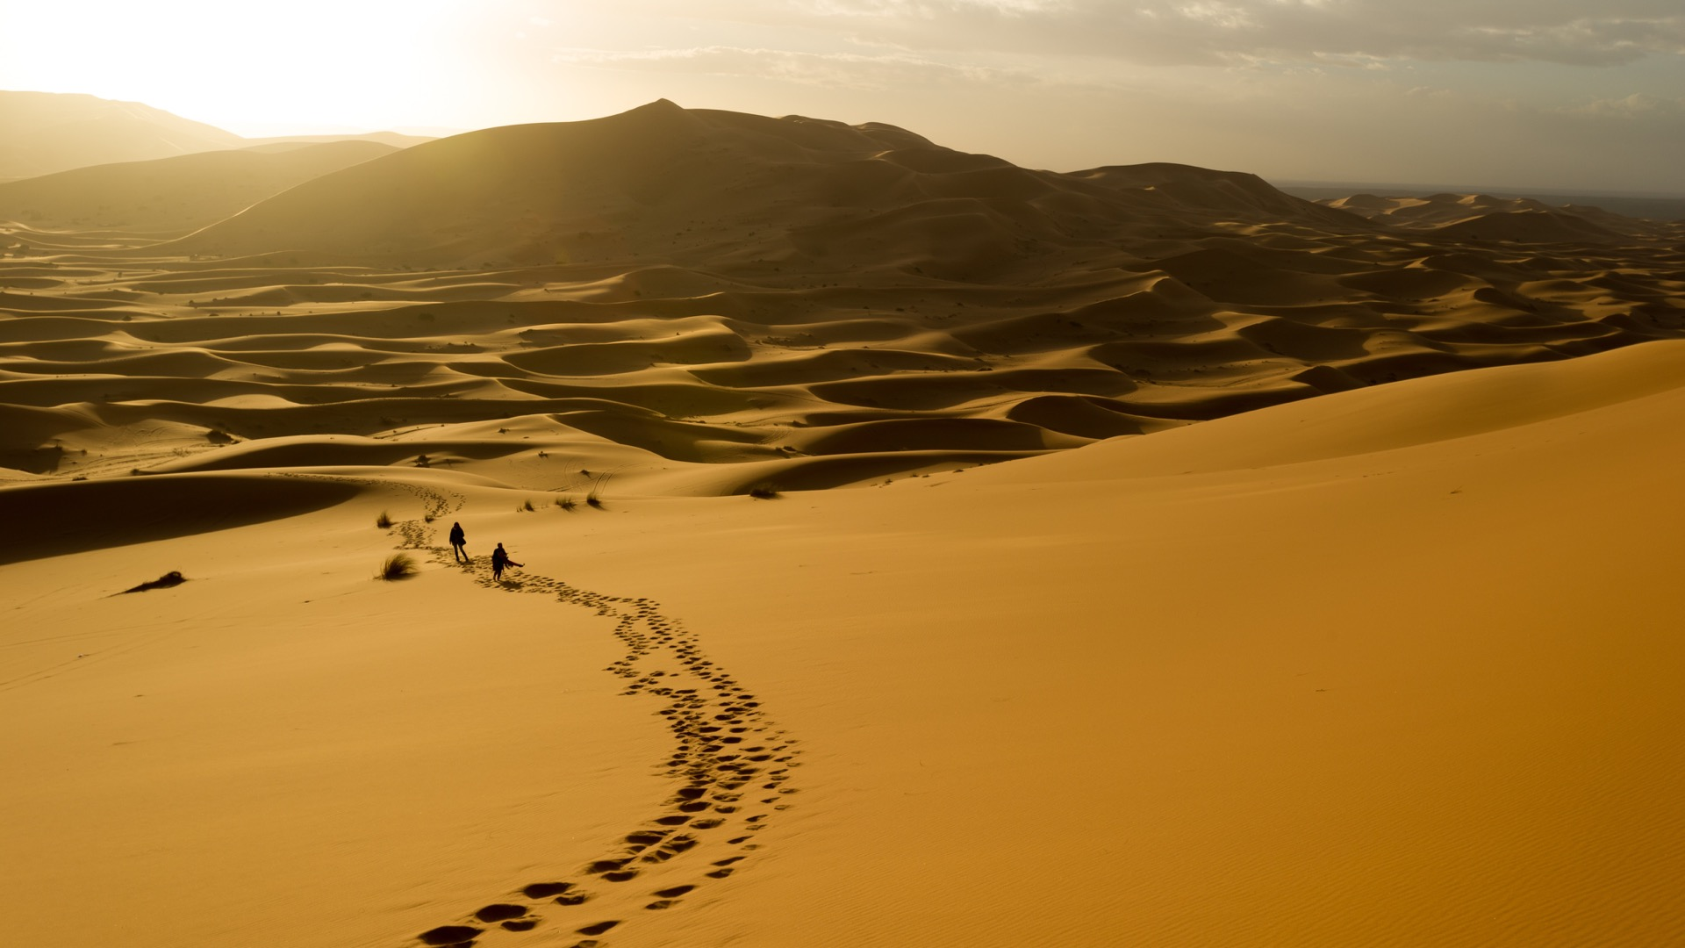
Notes:
Izraelitom bolo povedané, aby slúžili a poslúchali Boha, ale počas ich krutého zajatia v Egypte, na Boží zákon zabudli.
Po exode, len pár týždňov predtým, než došli k Sinaju, napomenul Hospodin Mojžiša, pretože Izraeliti porušovali zákon tým, že išli zbierať mannu v sobotu.
30

Slide 31
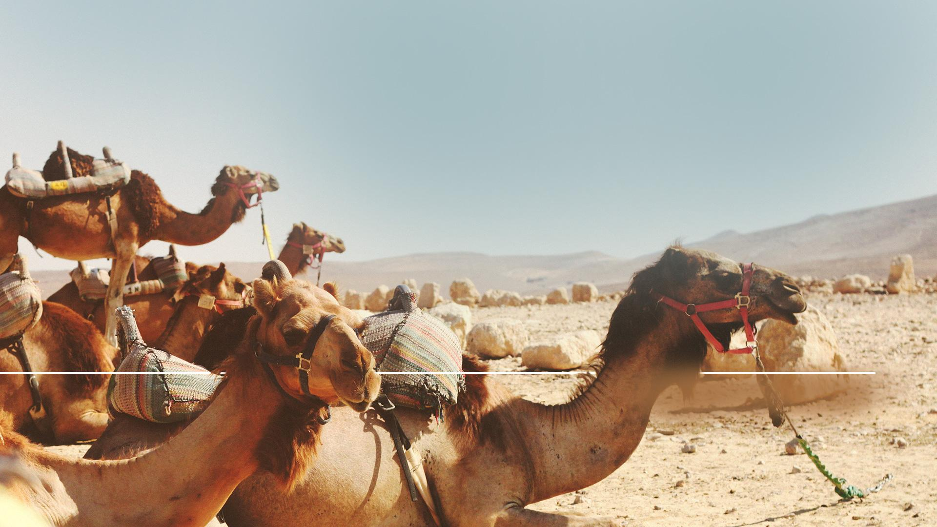
Hospodin povedal Mojžišovi: „Dokedy mi budete odporovať a nebudete zachovávať moje príkazy a zákony?... Ľud teda v siedmy deň odpočíval.“
Exodus 16,28.30
Notes:
(Exodus 16,28.30)
Hospodin povedal Mojžišovi: „Dokedy mi budete odporovať a nebudete zachovávať moje príkazy a zákony?... Ľud teda v siedmy deň odpočíval.“
Tu vidíte, že štvrté prikázanie ľudia poznali ešte pred Sinajom.
31

Slide 32
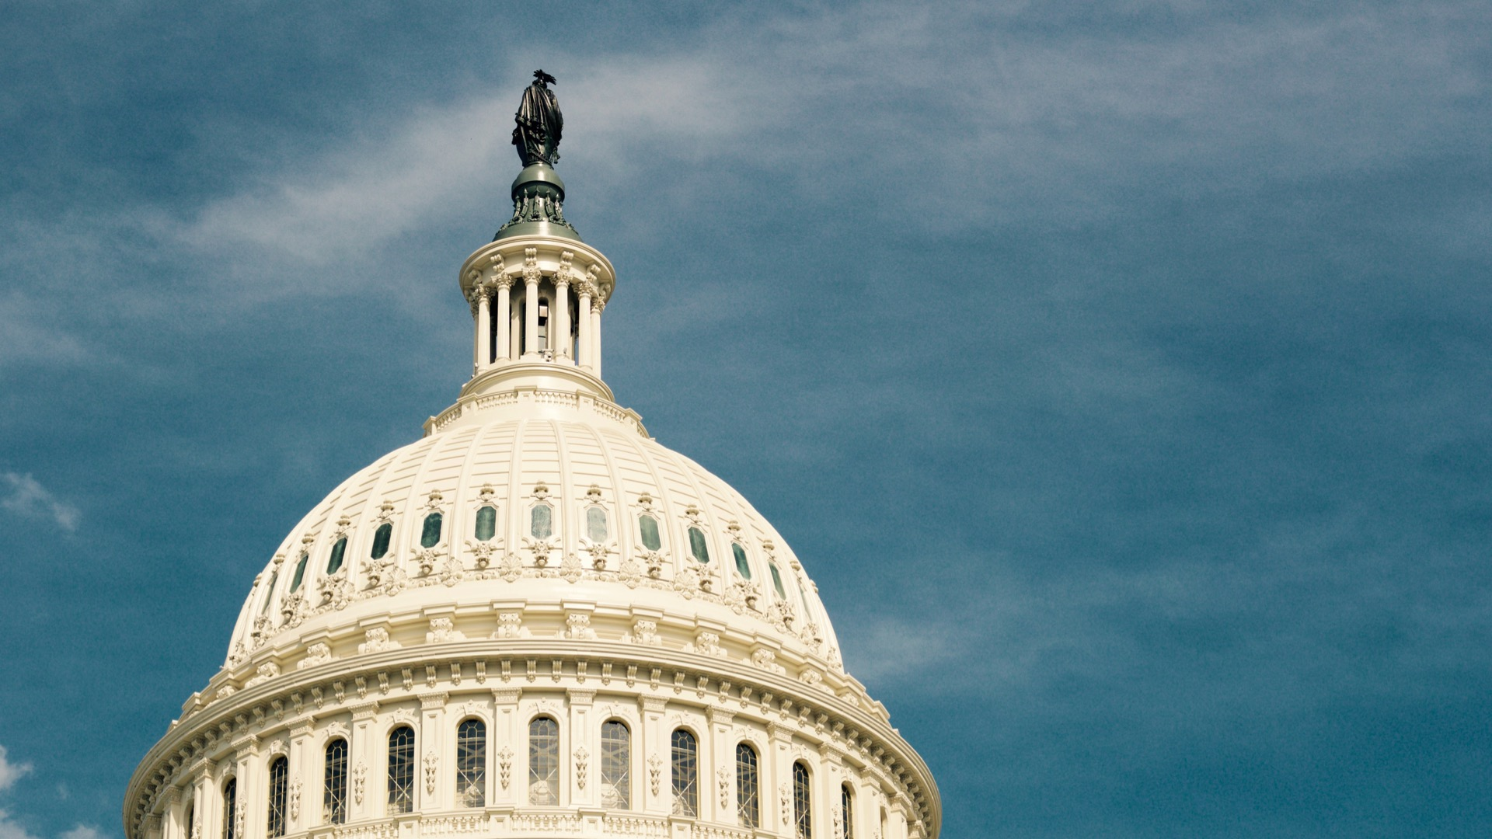
Notes:
Áno, Boží zákon je večný štandard pre celý vesmír.
A skutočne by nás malo prekvapiť, že Boh má zákon, ktorý panuje v jeho kráľovstve?
Žiadna harmonická, šťastná, bezpečná spoločnosť nemôže fungovať bez pravidiel.
Dokonca ani deti nie sú schopné hrať hry bez pravidiel! Je to snáď prekvapujúce, že Božia vláda má tiež pravidlá, ktoré dodržuje.
32

Slide 33
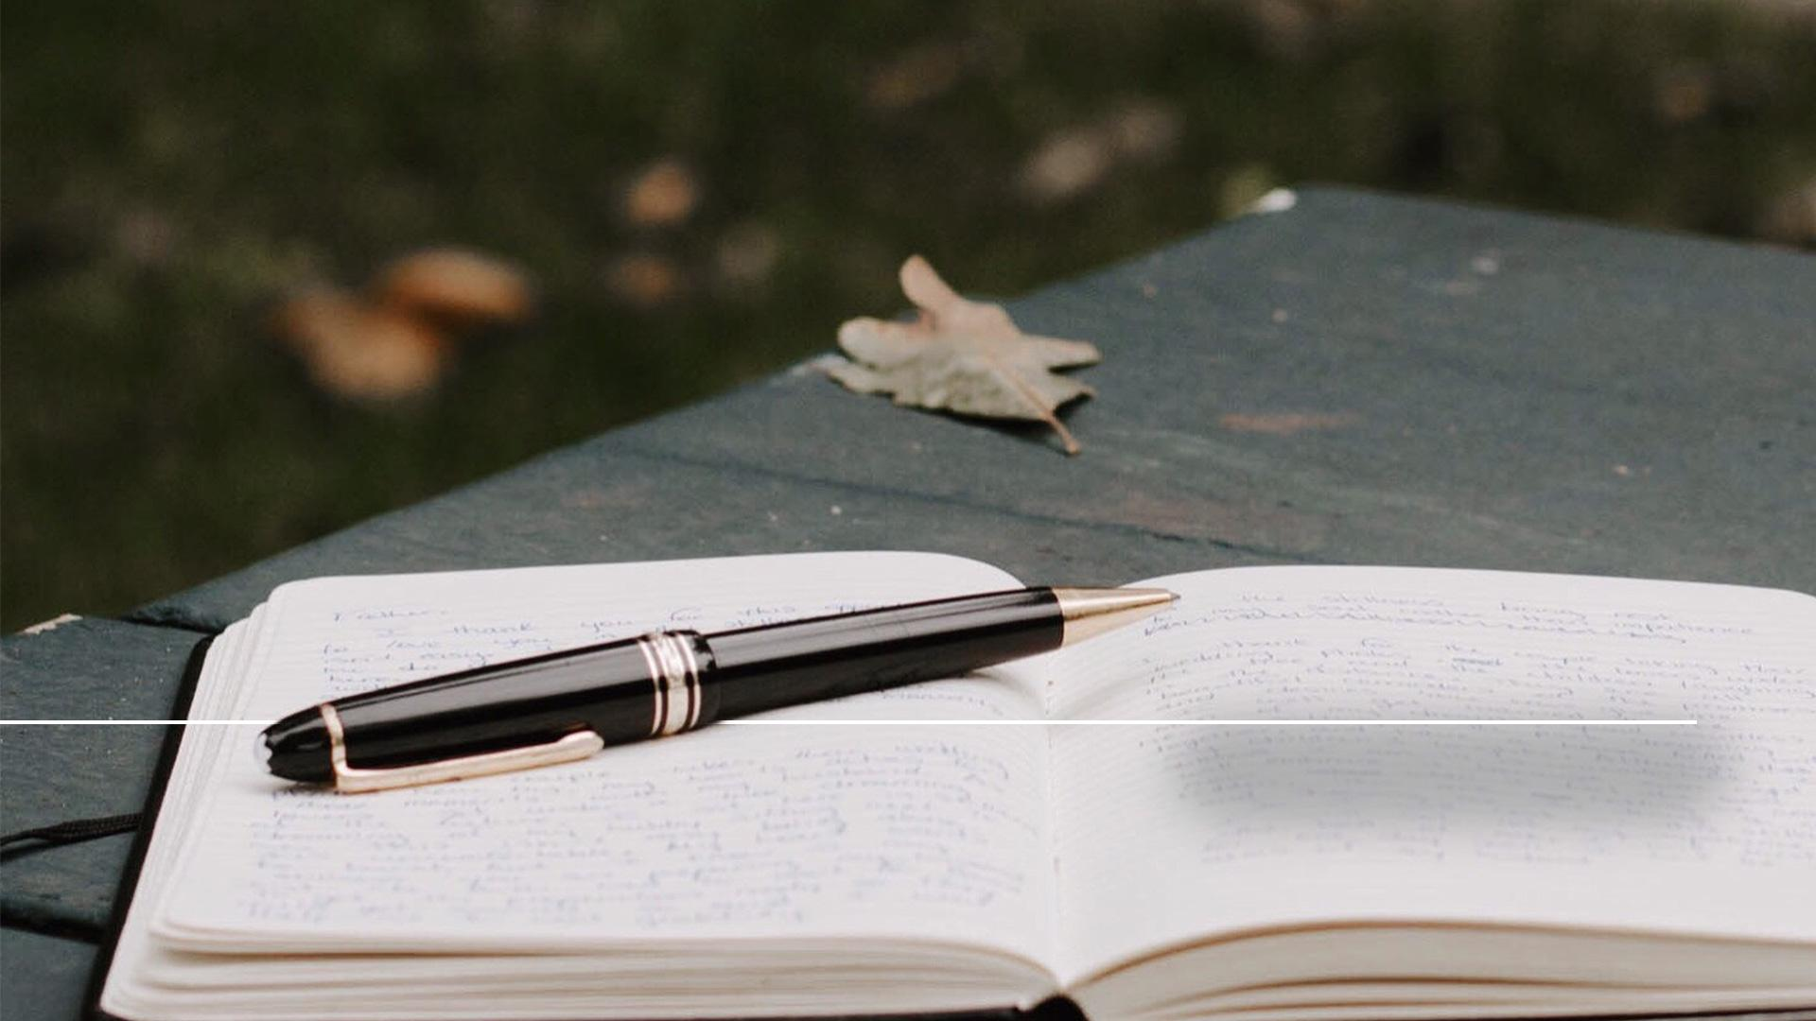
„Boh nie je Bohom neporiadku...“
1. Korinťanom 14,33
Notes:
(1. Korinťanom 14,33)
Apoštol Pavel napísal: „Boh nie je Bohom neporiadku...“
Nový zákon neruší zákon. Namiesto toho nám pomáha lepšie pochopiť dôvody pre jeho existenciu a ako môžeme poslúchať Božie prikázanie.
33

Slide 34
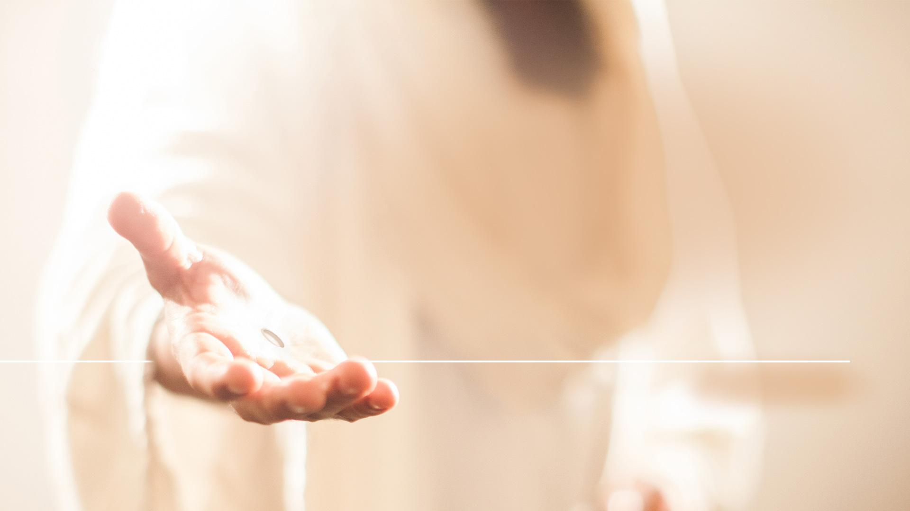
„Ak ma milujete, budete zachovávať moje prikázania;“
Ján 14,15
Notes:
(Ján 14,15)
Ježiš povedal:
„Ak ma milujete, budete zachovávať moje prikázania;“
V skutočnosti tu Ježiš cituje Starý zákon a poukazuje na lásku, ktorá je základom všetkých prikázaní.
34

Slide 35
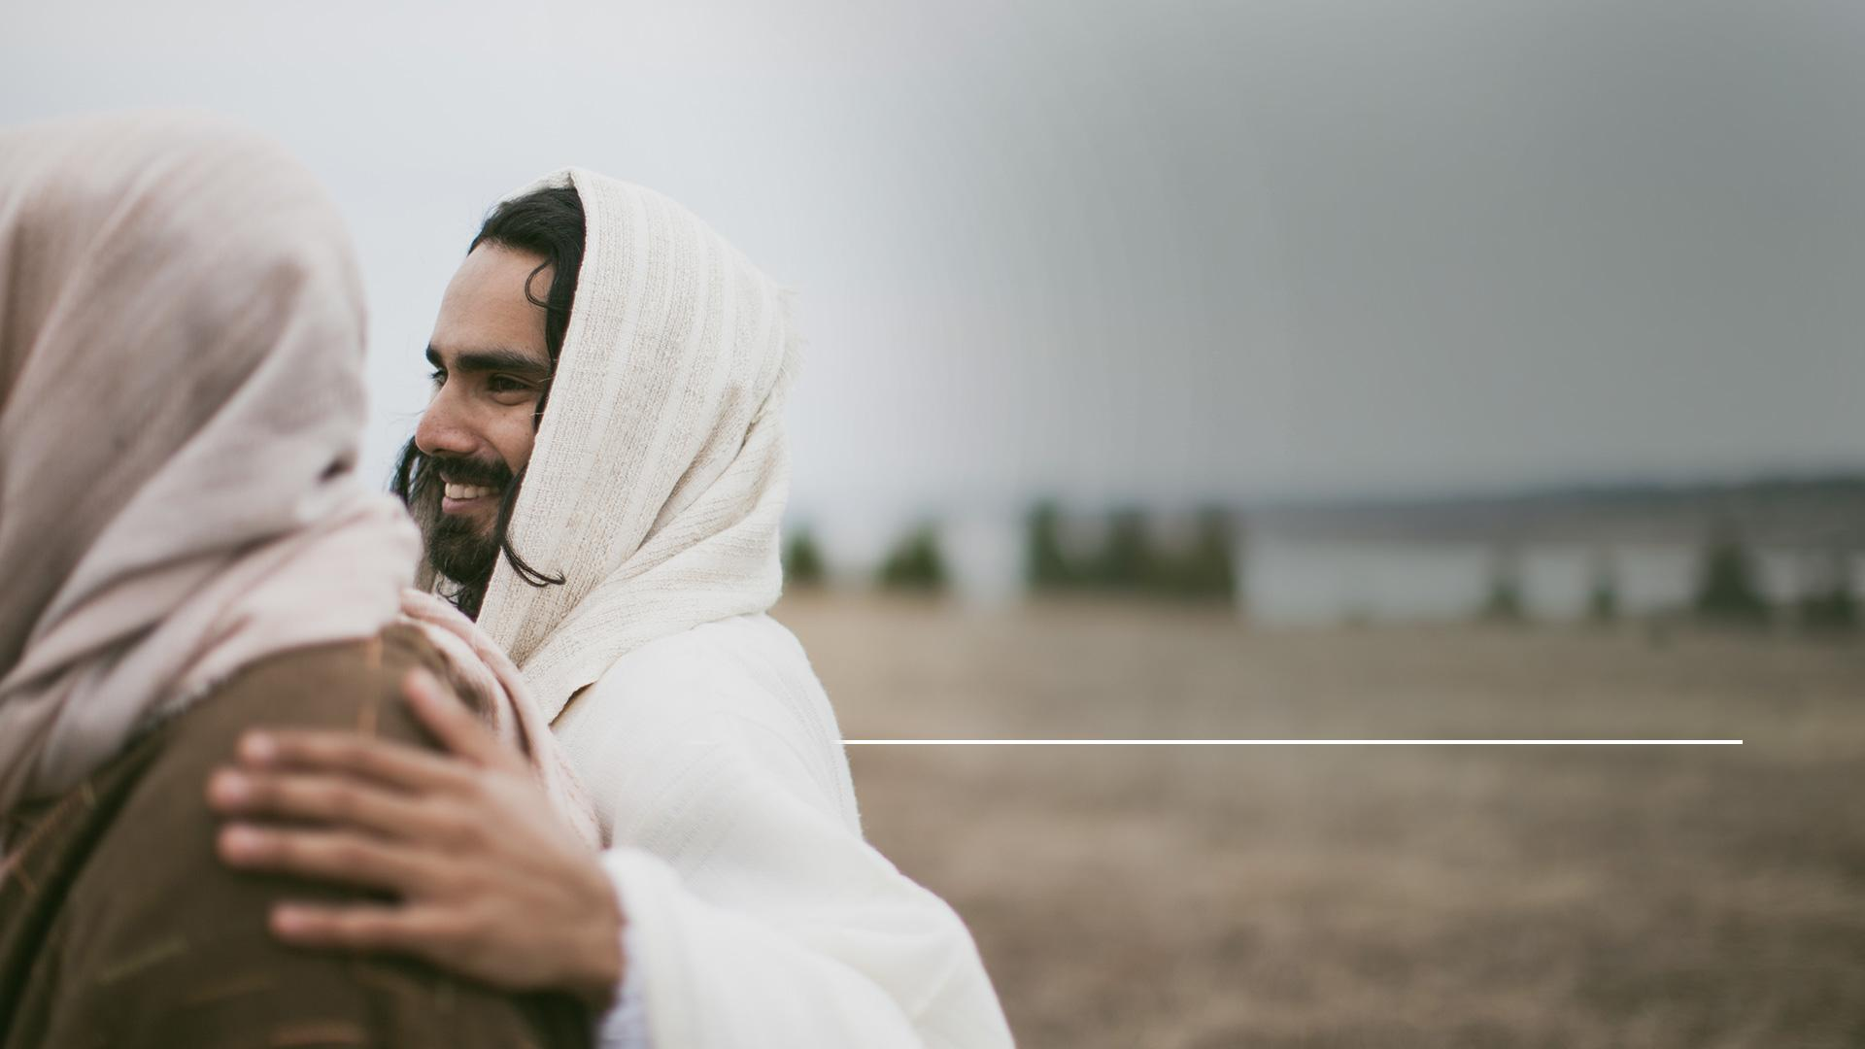
„Milovať budeš Pána svojho Boha, celým svojím srdcom a celou svojou dušou a celou svojou mysľou… To je veľké a prvé prikázanie.“
Matúš 22,37-38
Notes:
(Matúš 22,37-38)
„Milovať budeš Pána svojho Boha, celým svojím srdcom a celou svojou dušou a celou svojou mysľou... To je veľké a prvé prikázanie.“
35

Slide 36
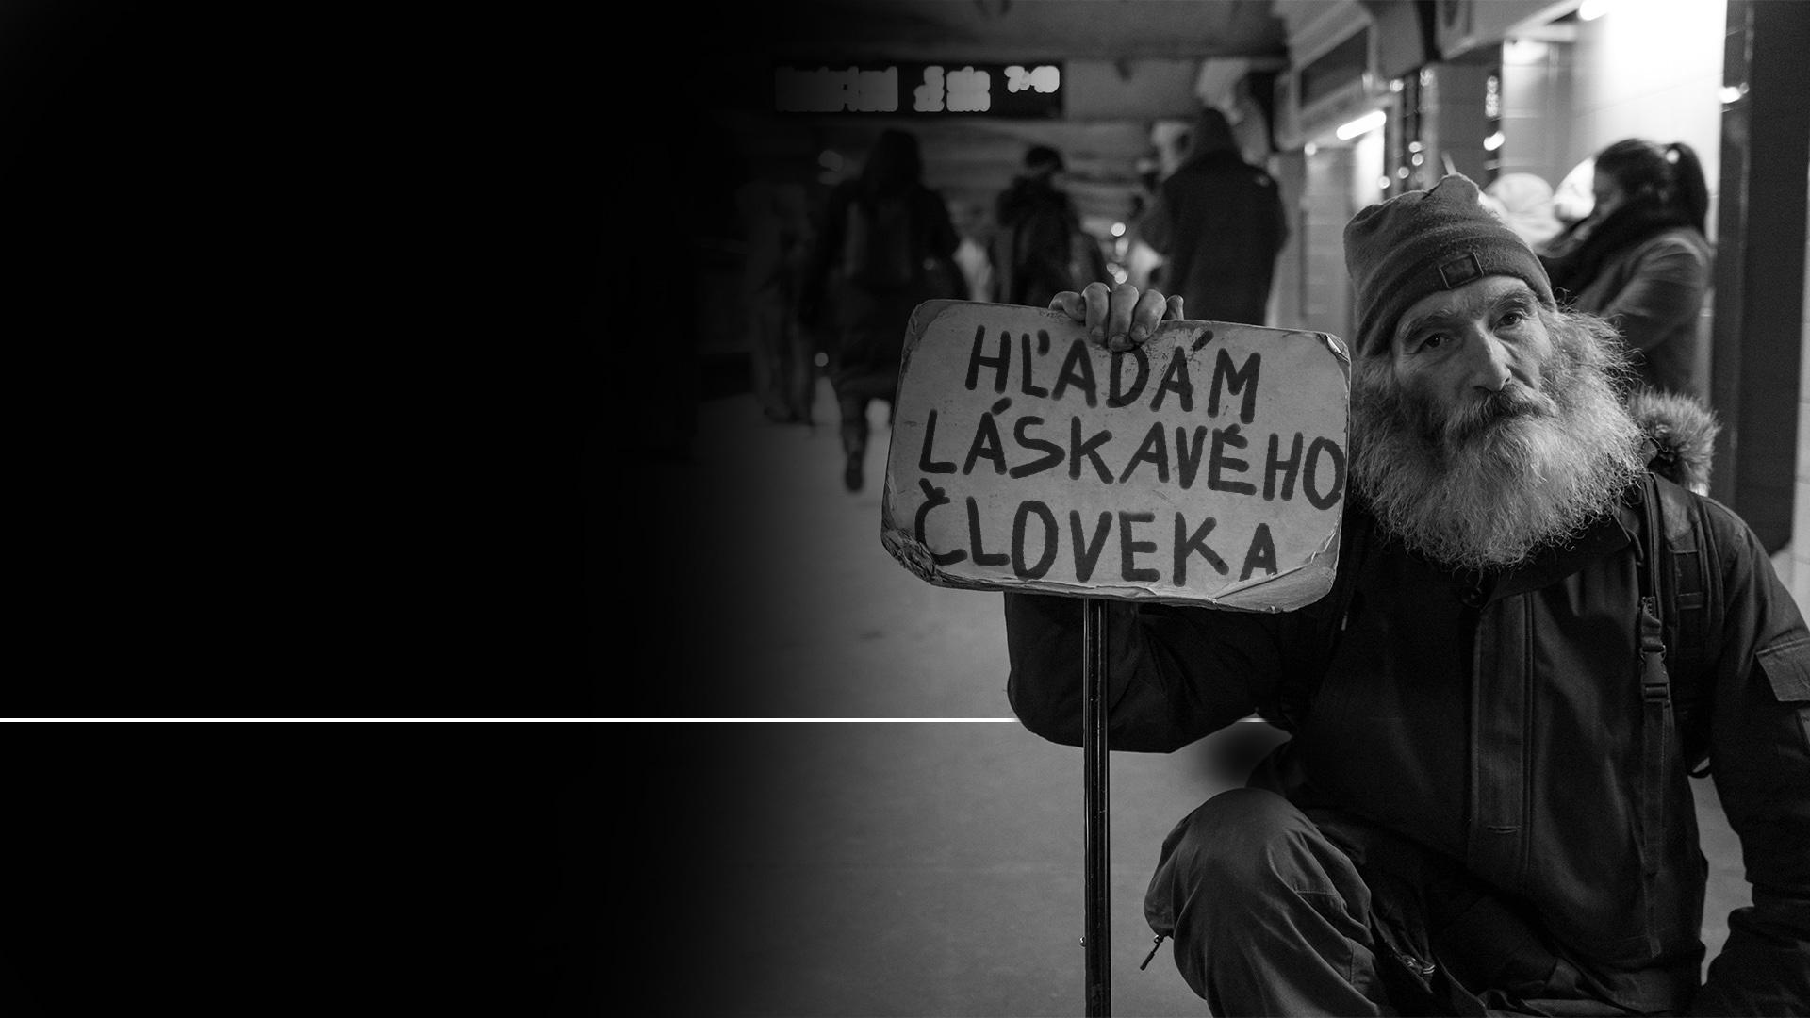
„Druhé mu je podobné: Milovať budeš svojho blížneho ako seba samého. Na týchto dvoch prikázaniach spočíva celý Zákon i Proroci.‘“
Matúš 22,39
Notes:
Potom Ježiš povedal:
(Matúš 22,39-40)
„Druhé mu je podobné: Milovať budeš svojho blížneho ako seba samého.‘
Na týchto dvoch prikázaniach spočíva celý Zákon i Proroci.“
Pokiaľ Boha skutočne milujeme z celého srdca, z celej svojej mysli a z celej svojej duše,
36

Slide 37
Boh chce byť v našom živote jedničkou.
Naše uctievanie má byť vyhradené len jemu.
Láska k Bohu
Notes:
Určite vyjadrujeme lásku tým, že dodržujeme prvé štyri prikázania.
Boh chce byť v našom živote jedničkou.
Naše uctievanie má byť vyhradené len jemu.
37

Slide 38
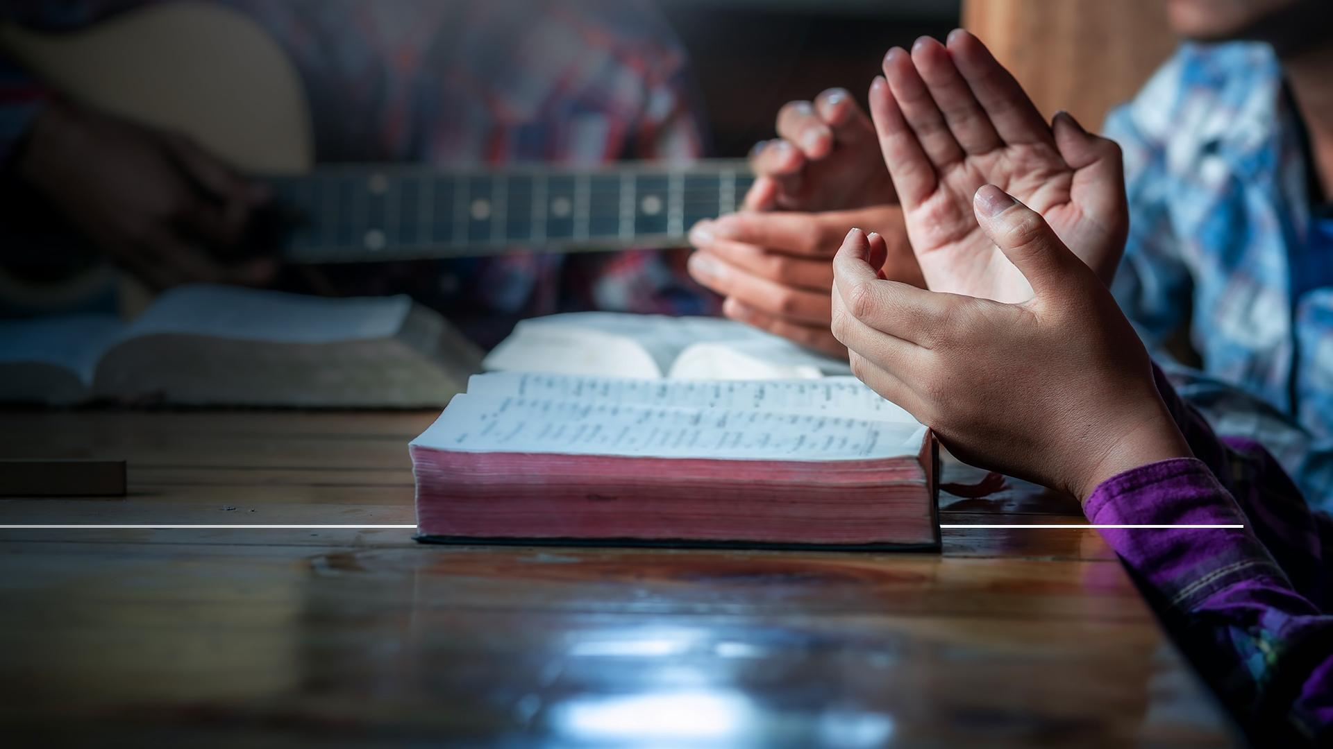
Budeme rešpektovať a vážiť si jeho sväté meno.
Budeme sa tešiť na stretnutie s ním každú sobotu
Láska k Bohu
Notes:
Budeme rešpektovať a vážiť si jeho sväté meno.
Ochotne sa s ním budeme chcieť stretnúť každú sobotu.
38

Slide 39
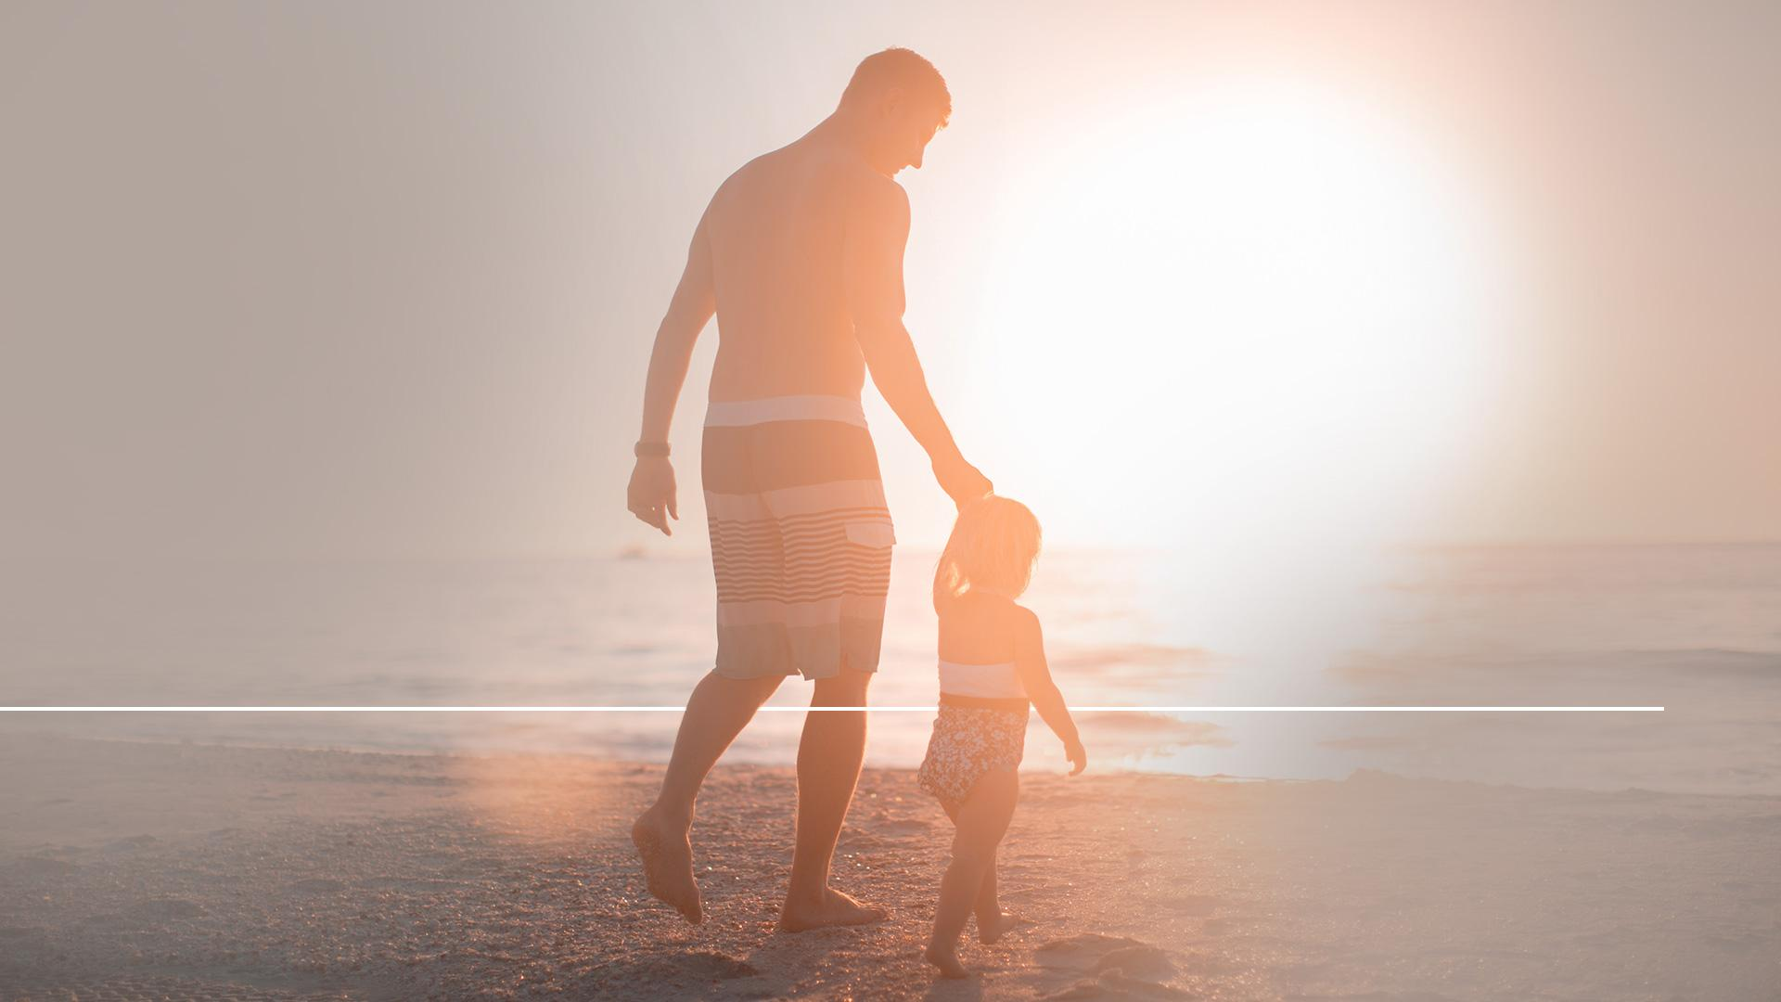
Rešpektovať a ctiť svojich rodičov
Vážiť si život
Chovať sa morálne
Láska k blížnym
Notes:
A pokiaľ skutočne milujeme našich blízkych ako milujeme sami seba, budeme určite:
Rešpektovať a ctiť svojich rodičov
Vážiť si života
Chovať sa morálne
39

Slide 40
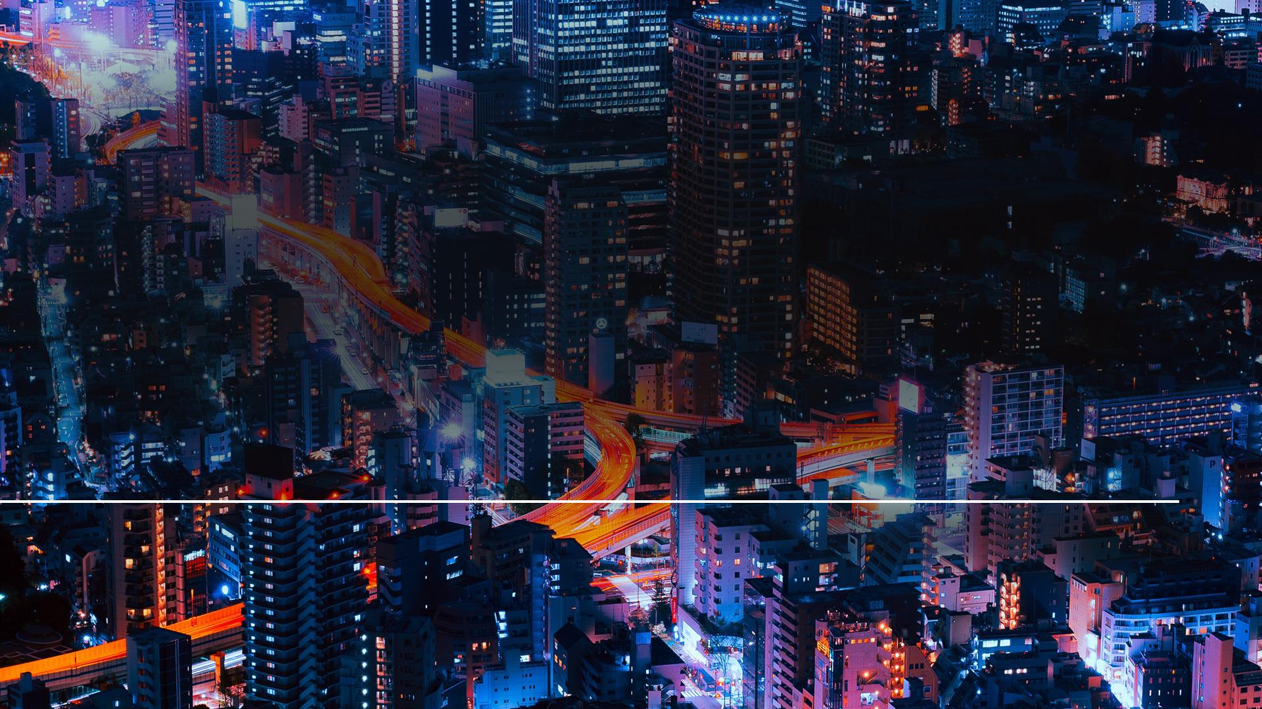
Ctiť vlastnícke práva ostatných
Byť čestný vo vzťahoch s druhými
Netúžiť po niečom, čo patrí niekomu inému
Láska k blížnym
Notes:
Ctiť vlastnícke práva ostatných
Byť čestný vo vzťahoch s druhými
Netúžiť po niečom, čo patrí niekomu inému
To sú prekvapivo výstižné, avšak takisto komplexné princípy, podľa ktorých sa dá žiť.
40

Slide 41
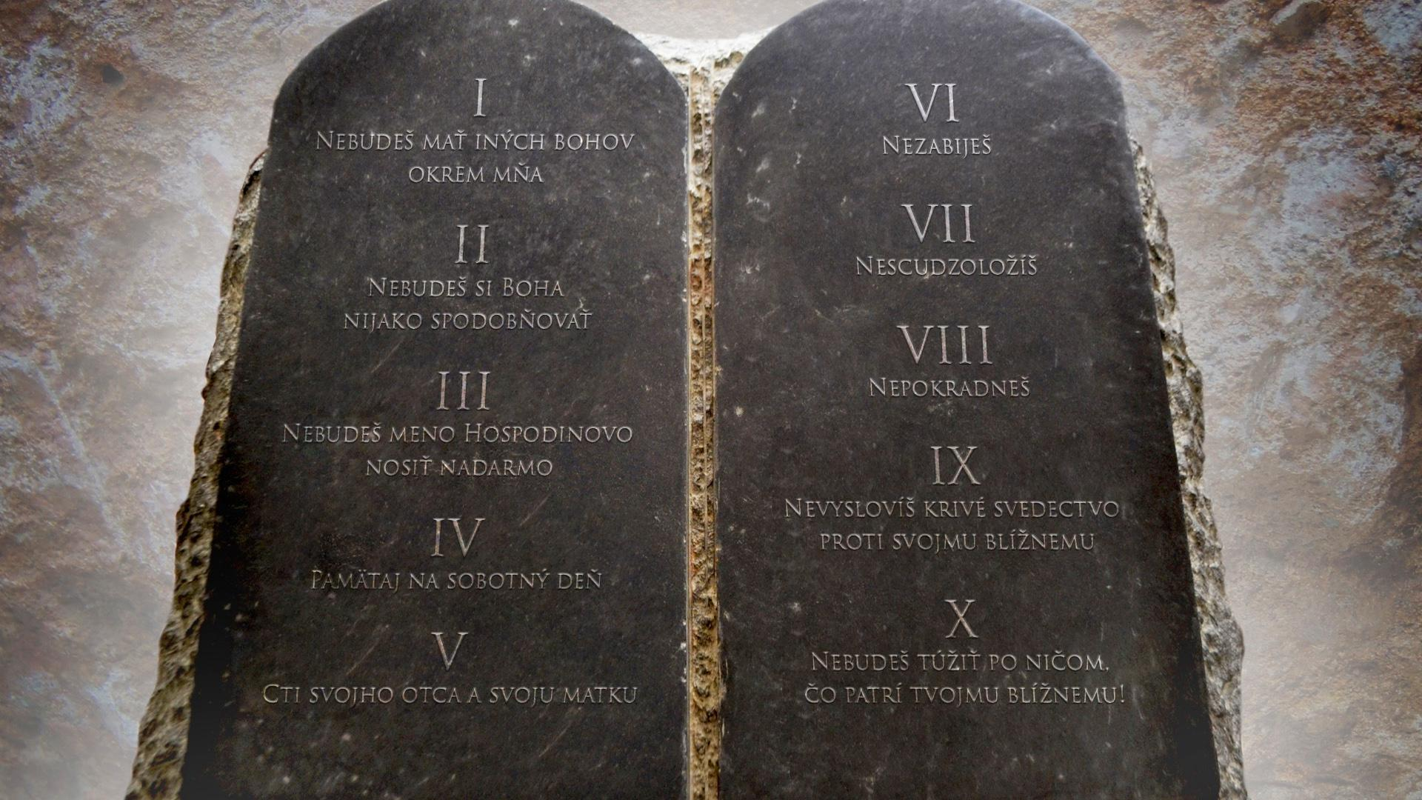
Notes:
Odhady naznačujú, že na kontrolu chovania vytvorili ľudia viac než 35 miliónov zákonov.
Ale v Desatore dal Boh princípy, ktoré skutočne pokrývajú všetky ľudské chovania.
Len Boh môže napísať tak dokonalý zákon. Biblia hovorí:
41

Slide 42
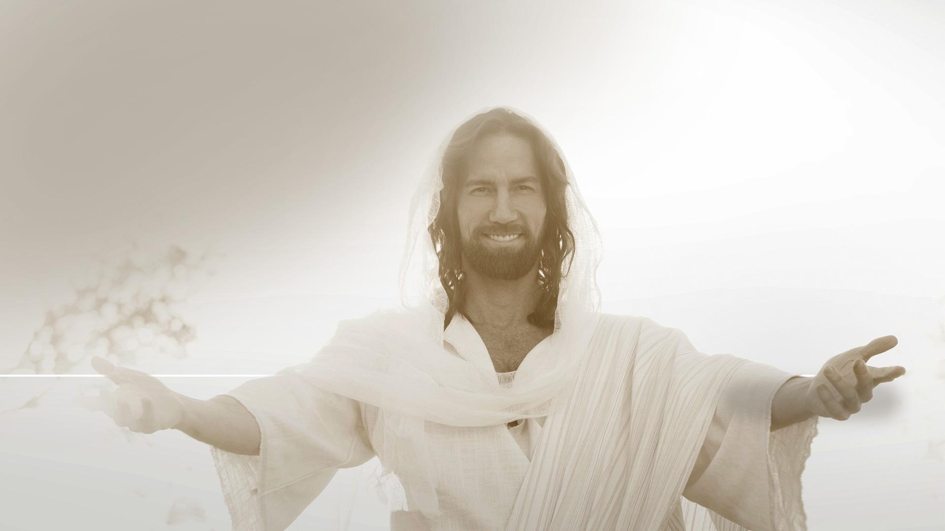
„Hospodinov zákon je dokonalý, občerstvuje dušu...“
Žalmy 19,8
Notes:
(Žalmy 19,8)
„Hospodinov zákon je dokonalý, občerstvuje dušu...“
Možno, že dôvodom, prečo je zákon dokonalý, je skutočnosť, že je odrazom samotného Boha.
42

Slide 43
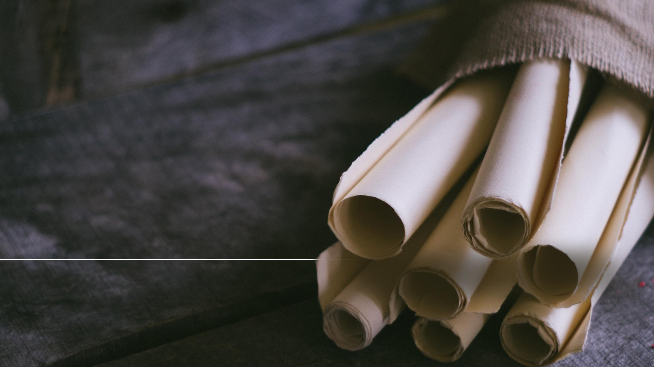
„Zákon je jediným záznamom o Božej povahe.“
August Strong, teolog
Notes:
A znalec Biblie menom August Strong napísal:
„Zákon je jediným záznamom o Božej povahe.“
43

Slide 44
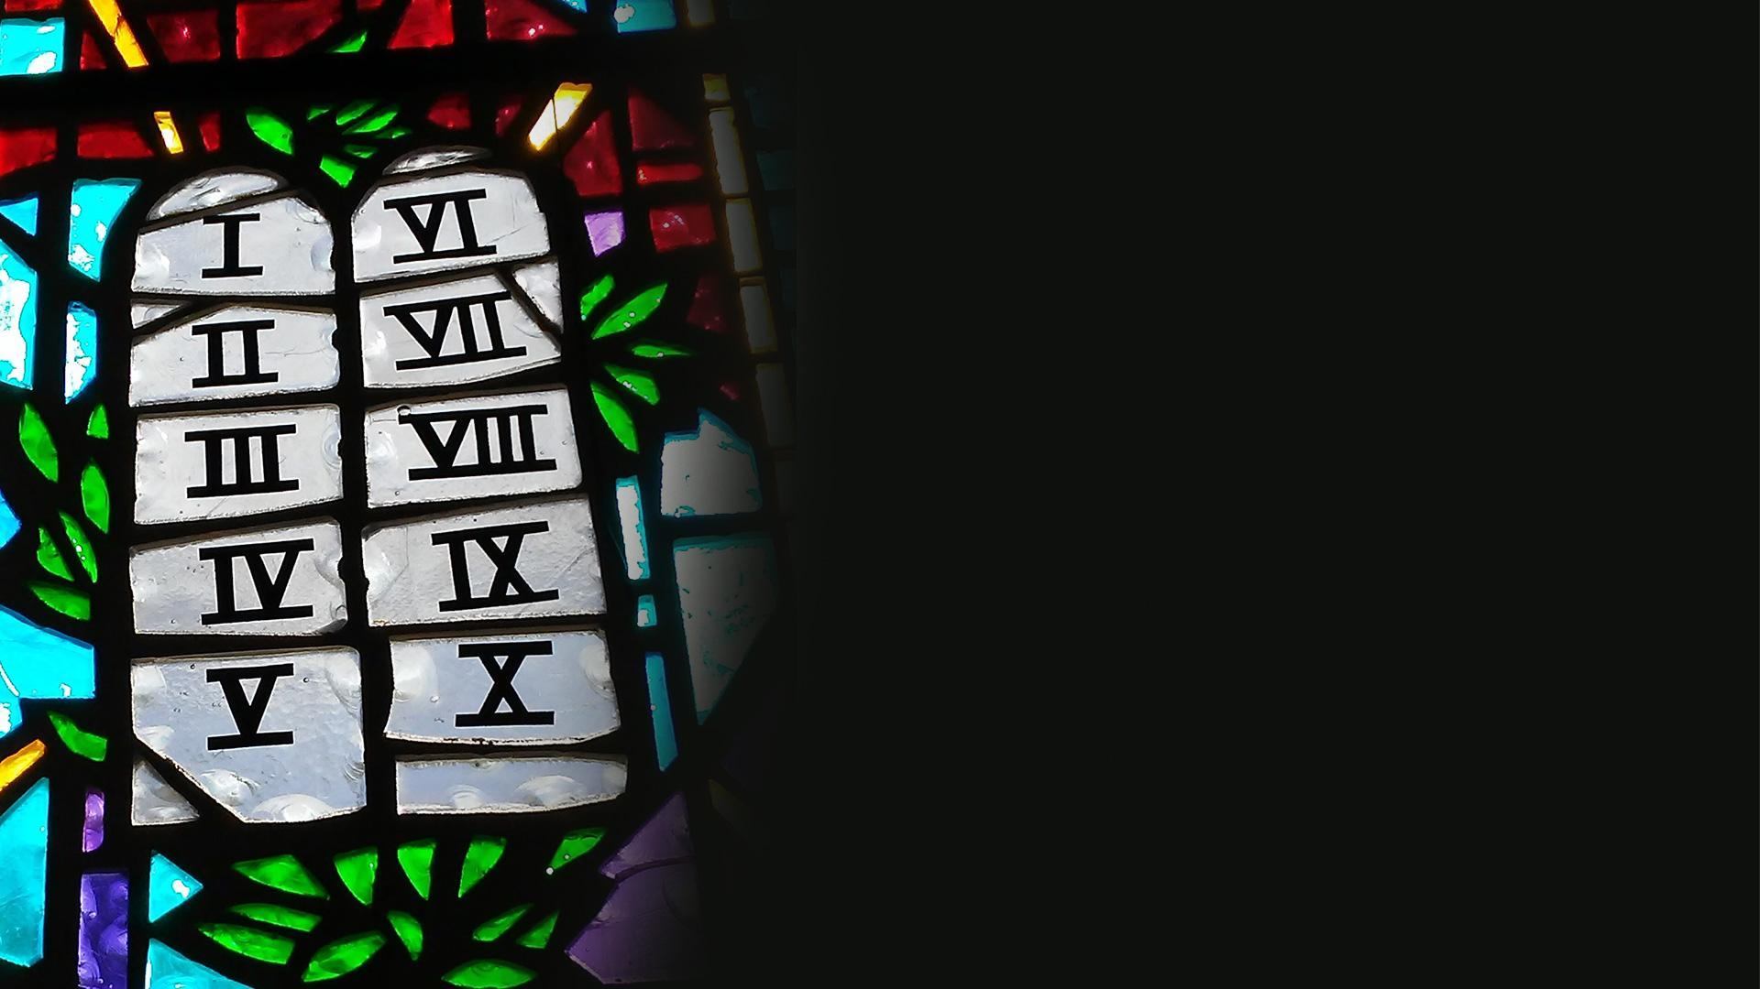
„DESATORO JE PORTRÉTOM BOŽIEHO CHARAKTERU – CHARAKTERU, KTORÝ JE NEMENNÝ!“
Notes:
Dnes by sme povedali: “Desatoro je portrétom Božieho charakteru – charakteru, ktorý je nemenný!“
Ak je to dokonalý zákon, nemôže byť nikdy zmenený. Tak isto ako sa nemení Boh, ale je celú večnosť rovnaký, zostávajú tak aj princípy jeho vlády vždy a všade rovnaké.
44

Slide 45
„No ľahšie sa pominie nebo i zem, ako by zo Zákona vypadla jediná čiarka.“
Lukáš 16,17
Notes:
(Lukáš 16,17)
Túto pravdu Ježiš predniesol, keď povedal:
„No ľahšie sa pominie nebo i zem, ako by zo Zákona vypadla jediná čiarka.“
45

Slide 46
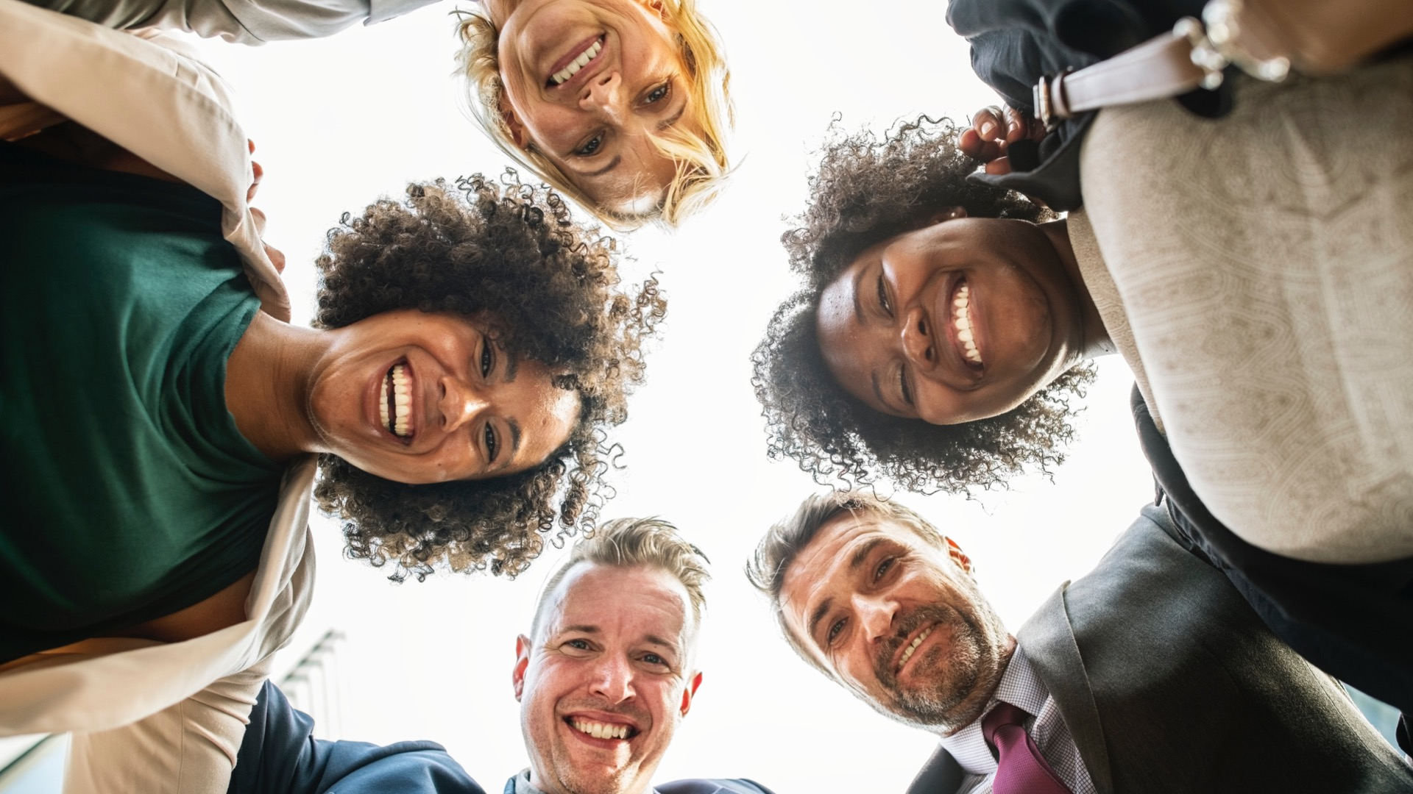
Notes:
Ale vy si môžete povedať: „Vždycky som si myslel, že Desatoro ma obmedzuje v mojom šťastí – akoby ma ohraničilo plotom.“
Boh nikdy nechcel, aby jeho zákon bol pre človeka príťažou alebo obmedzoval jeho šťastie.
Práve naopak. Bolo Božím zámerom, aby zákon tvoril múr, ktorý nás bude chrániť pred trápením a vinou.
Jeho zámerom bolo, aby zákon zaistil každému a všade slobodu a bezpečie.
46

Slide 47
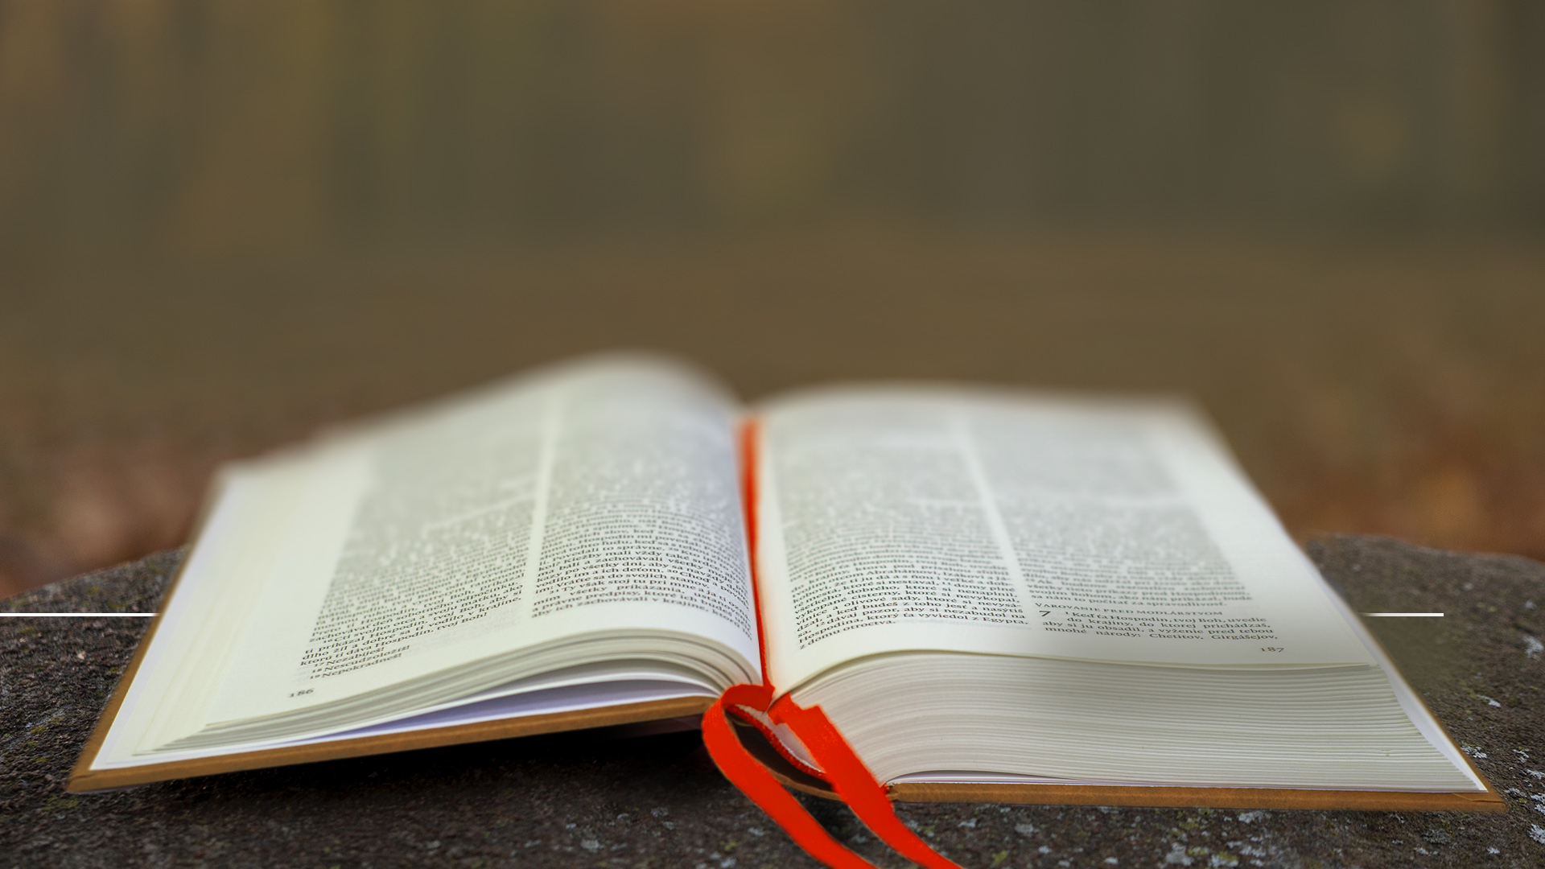
„Kiežby mali vždy také srdce, aby sa ma báli a zachovávali všetky moje príkazy po všetky dni, aby sa navždy dobre vodilo im a ich deťom.“
Deuteronómium 5,29
Notes:
(Deuteronómium 5,29)
„Kiežby mali vždy také srdce, aby sa ma báli a zachovávali všetky moje príkazy po všetky dni, aby sa navždy dobre vodilo im a ich deťom.“
47

Slide 48
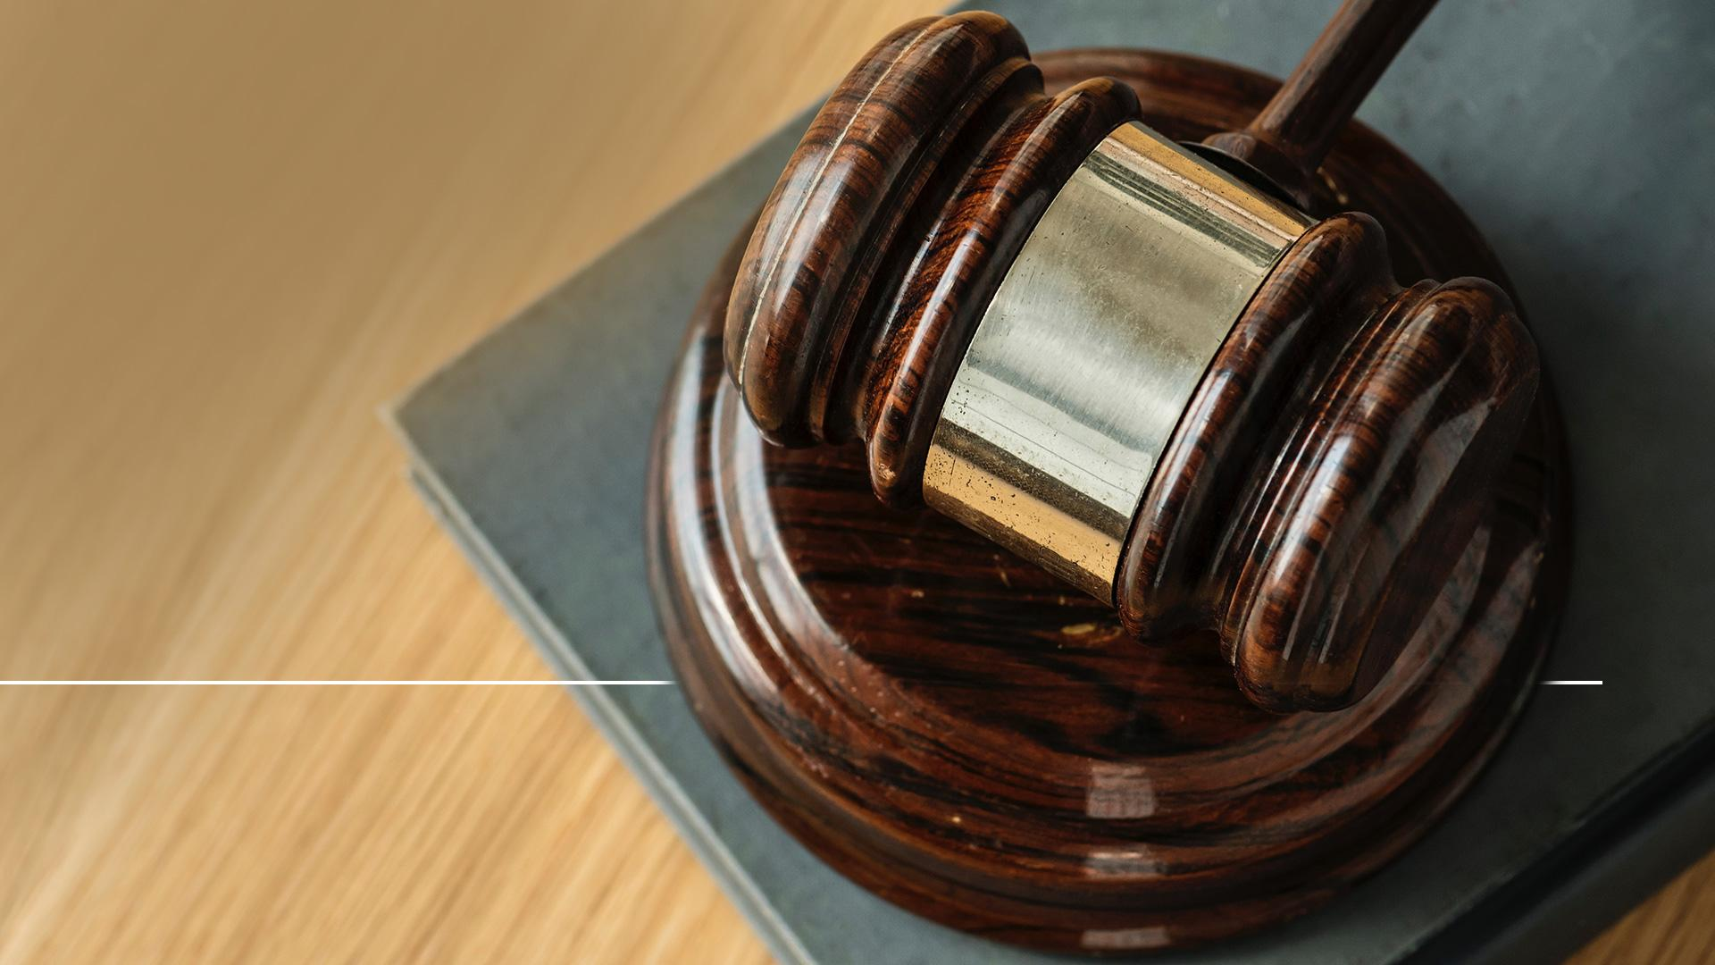
„...veď zo Zákona pochádza poznanie hriechu.“
Rimanom 3,20
Notes:
Tak isto ako budujeme zábradlia na mostoch, aby nás chránili pred nebezpečím, dal nám Boh svoj zákon, aby nás chránil na ceste života.
(Rimanom 3,20)
Ale je tu ešte jeden dôvod, prečo nám Boh dal svoj zákon:
„...veď zo Zákona pochádza poznanie hriechu.“
48

Slide 49
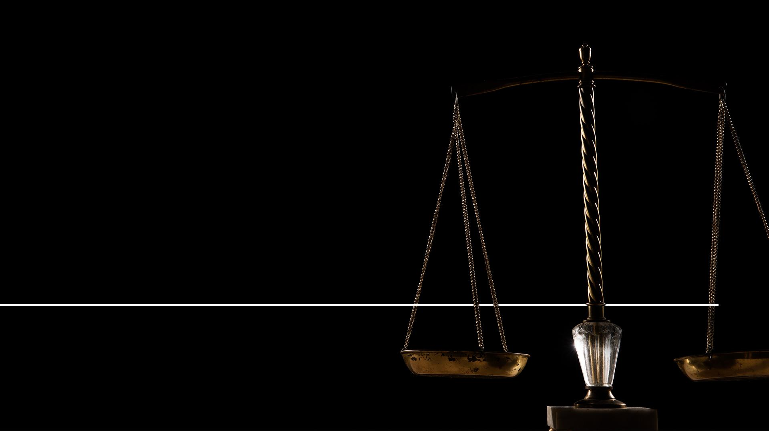
„Ale hriech som nepoznal; poznal som ho len pomocou Zákona. Lebo žiadostivosť by som nebol poznal, keby Zákon nebol povedal: Nepožiadaš!‘“
Rimanom 7,7
Notes:
(Rimanom 7,7)
A Pavel povedal:
„Ale hriech som nepoznal; poznal som ho len pomocou Zákona. Lebo žiadostivosť by som nebol poznal, keby Zákon nebol povedal: Nepožiadaš!‘“
49

Slide 50
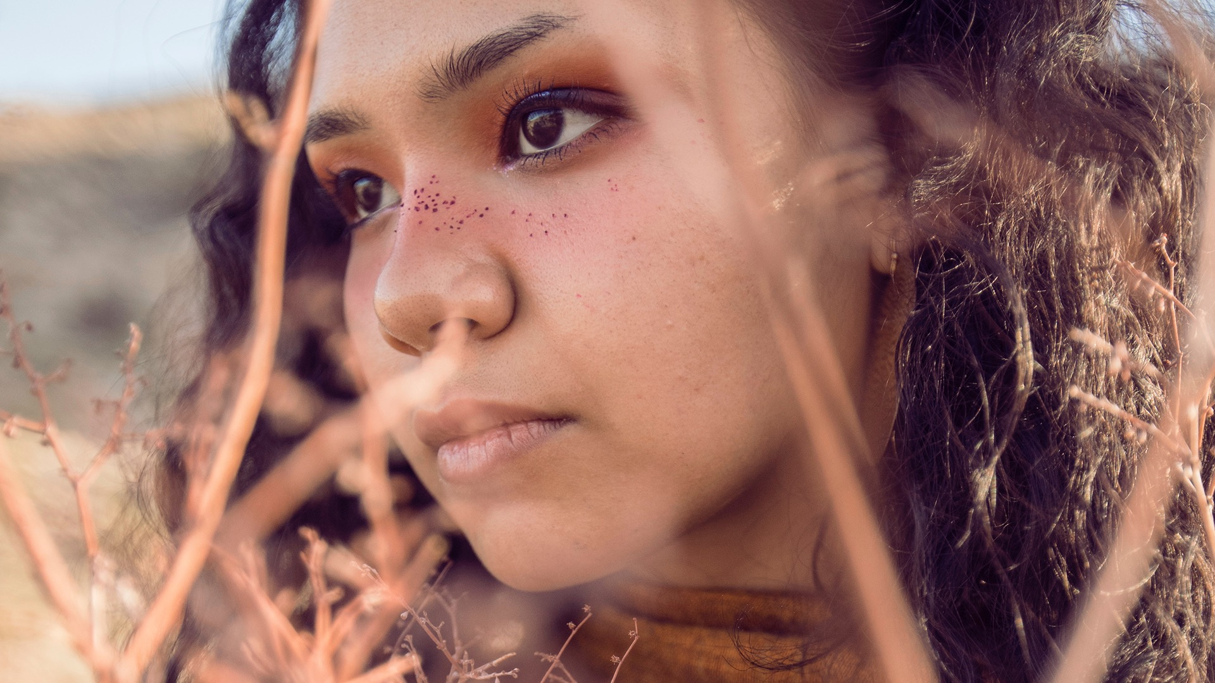
Notes:
Rozpráva sa príbeh o princeznej, ktorú jej poddaní presvedčili, že je neprekonateľne krásna.
Avšak jedného dňa prišiel do jej mesta kupec, ktorý jej predal zrkadlo.
Keď sa pozrela do zrkadla, zdesila sa svojho vzhľadu a hodila zrkadlom o zem, až sa rozletelo na malé črepy!
Boží zákon je ako zrkadlo, a keď sa do neho pozeráme, podobne ako tá princezná, ani my nie sme potešený tým, čo vidíme, ale odhodiť zákon či ho ignorovať, nič na našom stave nezmení.
50

Slide 51
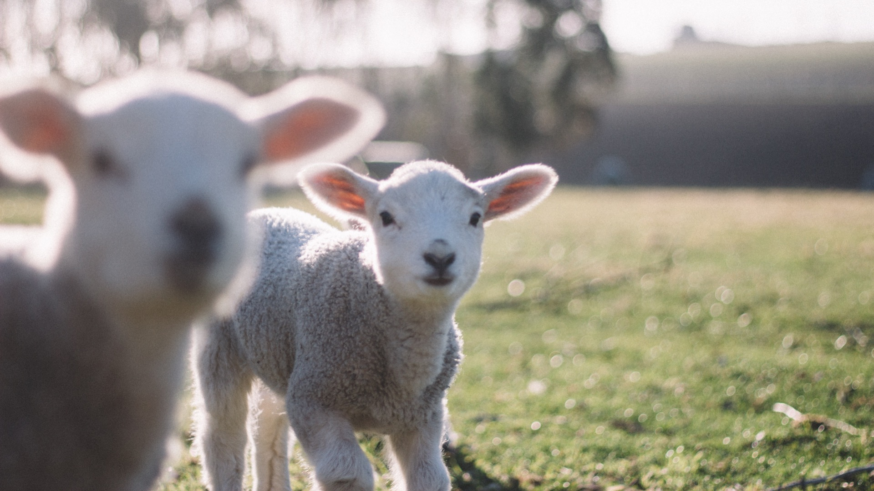
Notes:
Boží zákon poukazuje na naše hriechy a pomáha nám, aby sme pocítili potrebu záchrany a že potrebujeme Spasiteľa. Aj keď nám zákon ukazuje náš problém, nemôže nám dať silu k prekonaniu hriechov či zbavenia sa viny.
Žiadne dobro, ktoré v budúcnosti urobíme, nevymaže hriechy, ktorých sme sa dopustili v minulosti.
Ako teda môžeme získať odpustenie?
Ako môžeme byť zachránení od trestu za porušenie zákona, ktorým je smrť?
U brán záhrady Eden Boh názorne predviedol pripomienku toho, že neposlušnosť nebeských večných princípov prináša smrť. Mal byť obetovaný nevinný baránok, aby hriešni ľudia prejavili svoju vieru v Boží plán na záchranu človeka.
To bol Boží plán, ako Adamovi pomôcť pochopiť, že nevinný Boží Syn bude musieť zomrieť, aby bolo vyhovené požiadavkám zákona.
Kristus, Boží Baránok na seba vezme trest za ľudí a bude trpieť až na smrť. Bol to jediný spôsob, ako mohol byť človek vrátený do pôvodného stavu. Zákon ho rozhodne nemohol zachrániť.
51

Slide 52
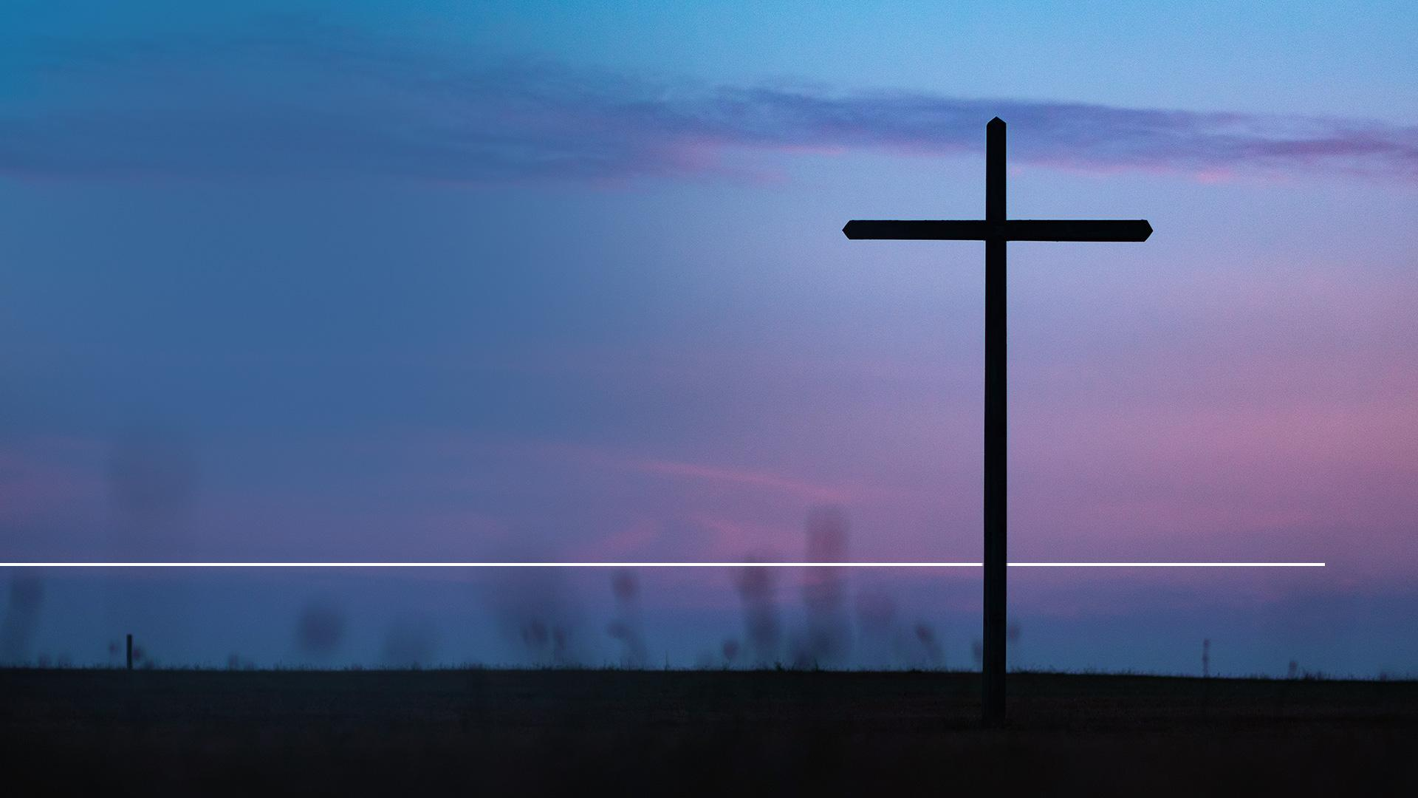
„Veď keby bol býval daný Zákon, ktorý by mohol oživovať, spravodlivosť by bola naozaj zo Zákona.“
Galaťanom 3,21
Notes:
(Galaťanom 3,21)
Apoštol Pavel povedal:
„Veď keby bol býval daný Zákon, ktorý by mohol oživovať, spravodlivosť by bola naozaj zo Zákona.“
Pokiaľ by nás mohol zákon zachrániť, Kristus by nemusel zomrieť. Pokiaľ by princípy zákona neboli dôležité, mohli byť zmenené a hriech človeka mohol byť ospravedlnený.
Ale sú to princípy charakteru samotného Boha. Boh vo svojej láske a milosti našiel spôsob, ako zachrániť človeka, ktorý bude v dokonalej harmónii s nebeskými princípmi.
Ale Ježišova obeť zákon neruší!
52

Slide 53
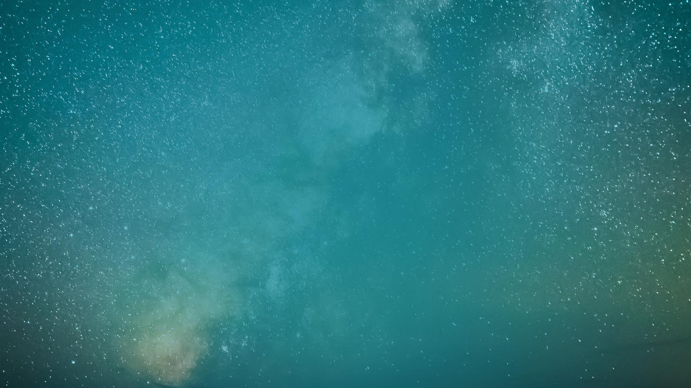
NIE JE ZÁKON
NIE JE ANI HRIECH
Notes:
Chvíľu o tom premýšľajte.
Pokiaľ nie je zákon, nie je ani hriech, pretože hriech je „porušením zákona“.
53

Slide 54
NIE JE HRIECH
NIE JE ANI MILOSŤ
Notes:
A pokiaľ nie je zákon, nepotrebujeme ani milosť, keďže milosť je Božie zľutovanie sa, keď porušíme Boží zákon.
54

Slide 55
NIE JE MILOSŤ NIE JE ANI KRÍŽ
Notes:
A pokiaľ nepotrebujeme milosť, môžeme zrušiť aj kríž.
55

Slide 56
NIE JE KRÍŽ NIE JE ANI SPASITEĽ
Notes:
A pokiaľ nepotrebujeme kríž, nepotrebujeme ani Spasiteľa. Pokiaľ zrušíme zákon, zrušili sme aj hriech a potrebu milosti, kríža aj Spasiteľa.
Ten starý kríž na mieste zvanom Golgota je večnou pripomienkou na cenu, ktorú bol Boh ochotný zaplatiť, aby zachránil hriešnych ľudí a zároveň obstál v požiadavkách zákona.
Pokiaľ by mohol byť Boží zákon zrušený či pozmenený, nemusel by Ježiš zomrieť.
Ísť na Golgotu by nebolo nutné.
56

Slide 57
NEMOHOL IGNOROVAŤ HRIECH ĽUDÍ
NEMOHOL ZMENIŤ SVOJ ZÁKON
Notes:
Ale Boh nemohol len tak ignorovať hriech ľudí!
Nemohol ani zmeniť svoj zákon.
57

Slide 58
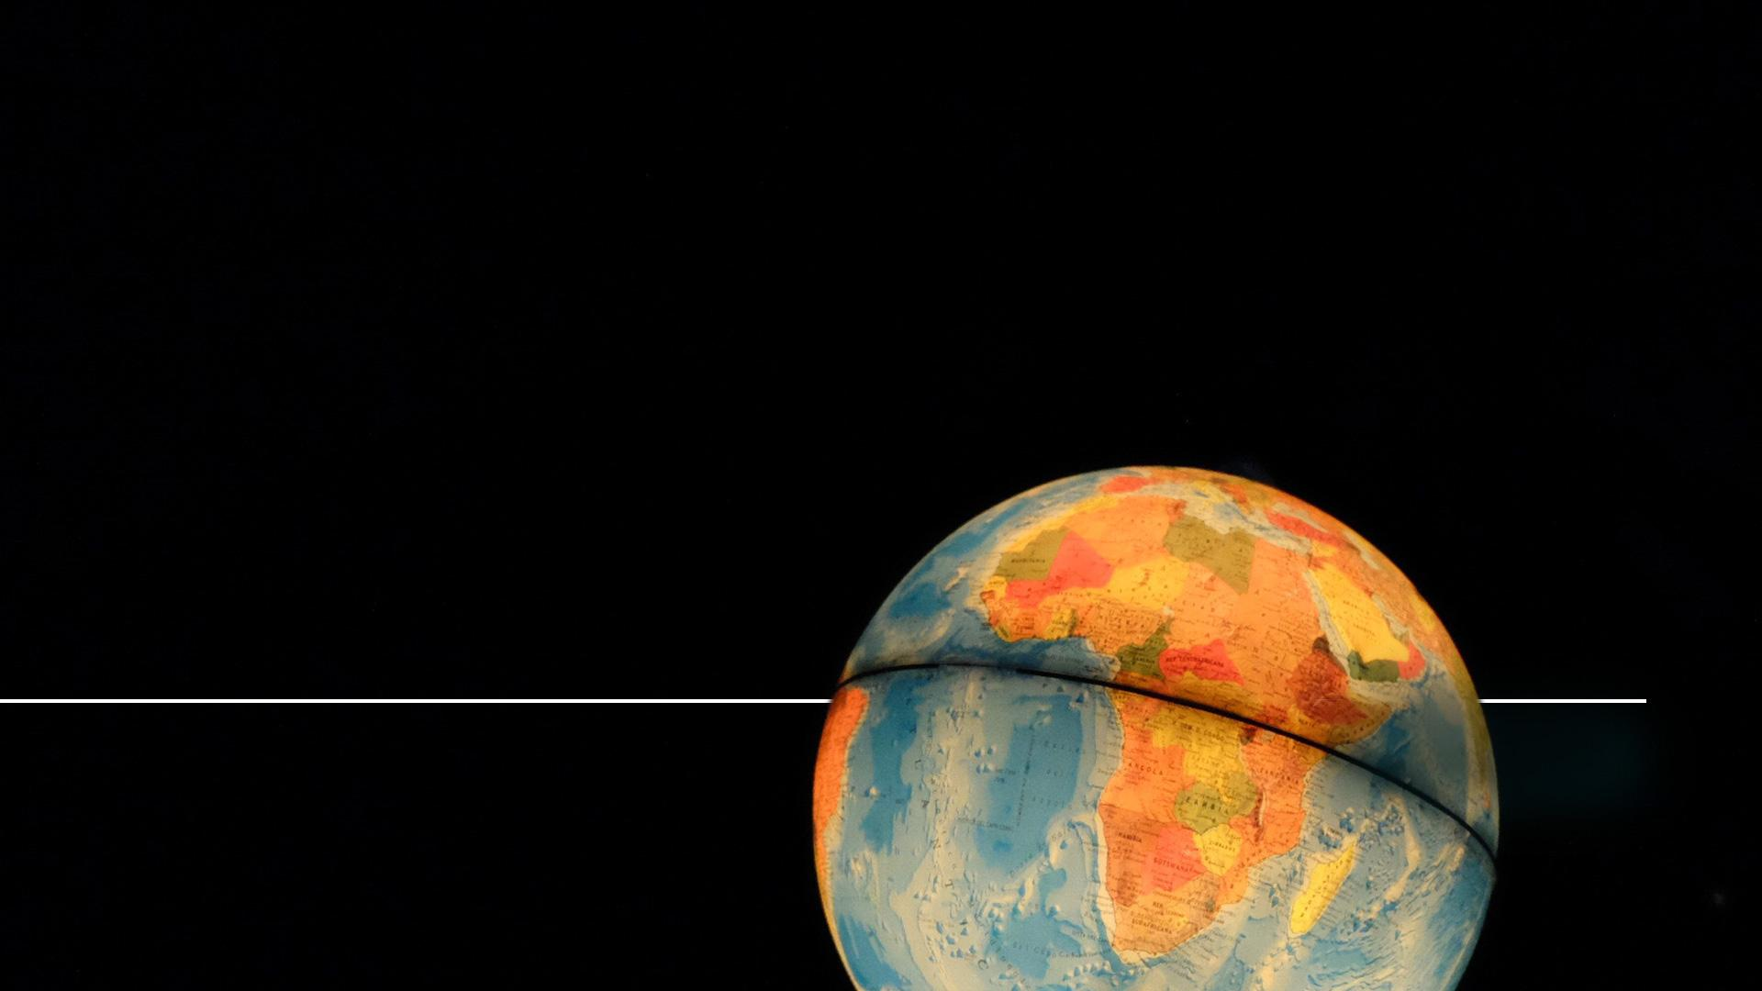
„Veď Boh tak miloval svet, že dal svojho jednorodeného Syna, aby nik, kto verí v neho, nezahynul, ale mal večný život.“
Ján 3,16
Notes:
Preto hriešne ľudstvo potrebovalo Spasiteľa.
A vďaka Bohu za jeho lásku, že súhlasil, že dá svojho jednorodeného Syna, aby za nás zomrel.
(Ján 3,16)
„Veď Boh tak miloval svet, že dal svojho jednorodeného Syna, aby nik, kto verí v neho, nezahynul, ale mal večný život.“
58

Slide 59
„Lebo mzdou hriechu je smrť a darom Božej milosti je večný život v Ježišovi Kristovi, našom Pánovi.“
Rimanom 6,23
Notes:
(Rimanom 6,23)
„Lebo mzdou hriechu je smrť a darom Božej milosti je večný život v Ježišovi Kristovi, našom Pánovi.“
Áno, Boha viedla láska k tomu, že dal Ježiša ako dar, aby sme aj my si mohli užívať večný života s ním. Čím viac študujeme tento dar, tím viac si uvedomujeme, že to nie je nič, čo by sme si mohli zaslúžiť alebo zarobiť.
59

Slide 60
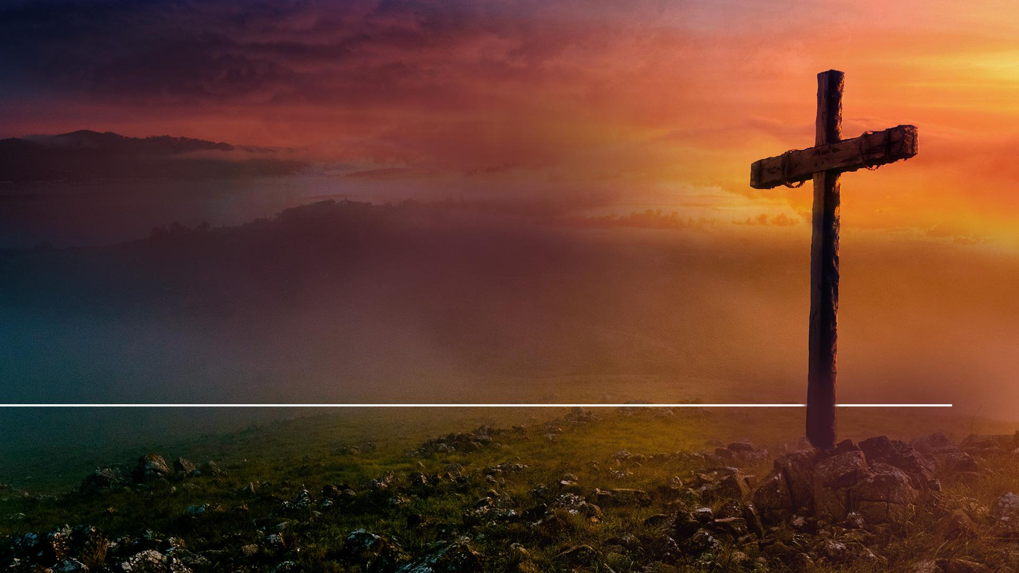
„Veď ste spasení milosťou skrze vieru. Nie zo skutkov, aby sa nikto nevystatoval.“
Efezanom 2,8-9
Notes:
(Efezanom 2,8-9)
„Veď ste spasení milosťou skrze vieru. Nie zo skutkov, aby sa nikto nevystatoval.“
60

Slide 61
„Čo teda povieme? Máme zotrvať v hriechu, aby sa rozmnožila milosť? Určite nie! Ako by sme mohli my, ktorí sme zomreli hriechu, v ňom ešte žiť?“
Rimanom 6,1-2
Notes:
A niektorí ľudia by mohli položiť otázku. Ak sme teda spasení milosťou, môžeme ďalej slobodne žiť život v neposlušnosti? Rozhodne nie!
(Rimanom 6,1-2)
Pavel napísal:
„Čo teda povieme? Máme zotrvať v hriechu, aby sa rozmnožila milosť? Určite nie! Ako by sme mohli my, ktorí sme zomreli hriechu, v ňom ešte žiť?“
Spasenie je ponúknuté tým, ktorí chcú byť zachránení od hriechov a chcú byť súčasťou Božieho kráľovstva.
61

Slide 62
„Svoje zákony vložím do ich mysle a napíšem ich na ich srdcia.“
Hebrejom 8,10
Notes:
Predpokladajme, že vo väzení je človek, ktorý zabil policajta. Ak dostane milosť a je prepustený, znamená to, že má slobodu zabíjať toľko policajtov, koľko len bude chcieť? Samozrejme, že nie!
Pretože bol omilostený, bude chcieť poslúchať zákon o to viac.
Keď prijímame milosť od Krista, poskytuje nám odpustenie a tiež silu dodržovať jeho prikázania, lebo sľúbil:
(Hebrejom 8,10)
„Svoje zákony vložím do ich mysle a napíšem ich na ich srdcia.“
62

Slide 63
„...ako aj ja som zachoval prikázania svojho Otca a zostávam v jeho láske.“
Ján 15,10
Notes:
Je ľahké robiť niečo, čo máte naozaj radi, že?
A to je to, čo Hospodin sľúbil tým, ktorí sa rozhodnú ho nasledovať. Vpíše im svoj zákon do sŕdc, takže ho budú zachovávať z lásky.
To je jediný spôsob, ako môže byť človek schopný poslúchať a nasledovať Boha. Bolo to možné vďaka Ježišovej láske ku Otcovi, že bol schopný dodržiavať prikázania. Preto tiež povedal: (Ján 15,10)
„...ako aj ja som zachoval prikázania svojho Otca a zostávam v jeho láske.“
A Ježiš nás žiada, aby sme svoju lásku k nemu prejavili zachovávaním prikázaní.
63

Slide 64
„Ak ma milujete, budete zachovávať moje prikázania;“
Ján 14,15
Notes:
(Ján 14,15)
„Ak ma milujete, budete zachovávať moje prikázania;“
64

Slide 65
„V tomto je trpezlivosť svätých, ktorí zachovávajú Božie prikázania a vieru Ježiša.“
Zjavenie 14,12
Notes:
Kniha Zjavenie popisuje ľudí, ktorí sú pripravení stretnúť sa pri druhom príchode s Ježišom a vrátiť sa s ním domov, kde strávia večnosť v nebeskom meste.
(Zjavenie 14,12)
Boh o nich hovorí:
„V tomto je trpezlivosť svätých, ktorí zachovávajú Božie prikázania a vieru Ježiša.“
65

Slide 66
„Drak sa na ženu nahneval a odišiel bojovať proti ostatným z jej potomstva...“
Zjavenie 12,17
Notes:
Je zrejmé, že to nebude vždy ľahké. Nebude to vždy populárne. Ale Ján videl Boží ľud v poslednej dobe, ako zachováva Božie prikázania aj keď bude čeliť protivenstvám a prenasledovaniam.
(Zjavenie 12,17)
„Drak sa na ženu nahneval a odišiel bojovať proti ostatným z jej potomstva...“
66

Slide 67
„...proti tým, ktorí zachovávajú Božie prikázania a držia sa Ježišovho svedectva.“
Zjavenie 12,17
Notes:
(Zjavenie 12,17)
„...proti tým, ktorí zachovávajú Božie prikázania a držia sa Ježišovho svedectva.“
Prečo títo ľudia zachovávajú Božie prikázania. Pretože ho milujú!
67

Slide 68
Notes:
Najväčší prejav lásky a poslušnosti voči Božej vôli sa živo prejavil jednej chladnej, tmavej noci pod starým olivovníkom.
Modlil sa tam Boží Syn a po jeho tvári stekali na zem kvapky krvi.
68

Slide 69
„Otče môj, ak je to možné, nech ma minie tento kalich. No nie ako ja chcem, ale ako ty.“
Matúš 26,39
Notes:
(Matúš 26,39)
„Otče môj, ak je to možné, nech ma minie tento kalich. No nie ako ja chcem, ale ako ty.“
Osud ľudského rodu bol v stávke – buď bude zachránený, alebo stratený. Odloží tento mladý muž z Galilea všetku svoju túžbu po živote a po sebarealizácii a zomrie na Golgote?
Mohol si utrieť krvavý pot z čela hovoriac: „Nechajme hriešnikov, aby si niesli dôsledky svojich hriechov.“
69

Slide 70
Notes:
Alebo mohol niesť náš kríž. Som tak vďačný, že sa rozhodol zomrieť za naše hriechy! Prelial svoju krv, takže my sme mohli získať milosť.
70

Slide 71
Notes:
Zomrel smrťou, ktorou sme mali zomrieť my, aby sme mohli večne žiť s ním. A on to urobil z lásky.
Táto láska niečo robí s našim srdcom. Prebúdza v ňom túžbu lásku mu opätovať.
71

Slide 72
Notes:
Boží ľud miluje svojho Vykupiteľa tak veľmi, že chcú robiť všetko, o čo ich požiada.
Chcú mu preukazovať lásku tým, že budú konať jeho vôľu.
Chcú žiť tak, ako žil on a podľa jeho pravidiel.
72

Slide 73
„Ak ma milujete, budete zachovávať moje prikázania;“
Ján 14,15
Notes:
Chcú sa riadiť jeho jednoduchým požiadavkom:
(Ján 14,15)
„Ak ma milujete, budete zachovávať moje prikázania;“
Je to aj tvoja túžba? Chceš milovať toho, kto ako prvý miloval teba? Chceš si privlastniť jeho princípy? Ježiš chce zapísať svoj zákon aj do tvojho srdca, aby sa stal tvojou súčasťou. Chce ti dať milosť a silu ho dodržovať. Možno sa cítiš slabý, ale Ježiš je silný. Nezáleží na tom, koľko krát si v minulosti zlyhal, ale Ježiš ťa pozýva, aby si s ním dnes večer začal nanovo.
Chceš teraz potichu pokľaknúť a povedať: „Áno, Pane, chcem? Som ochotný podriadiť svoje myšlienky tvojím a som ochotný žiť podľa tvojich princípov. Chcem mať tvoj zákon zapísaný vo svojom srdci. Chcem zachovávať tvoje prikázania, pretože ťa milujem.“
Chcel by si sa dnes večer modliť túto modlitbu? Ak áno, pozývam ťa, aby si pokľakol na svoje kolená. Zabudni teraz na všetkých okolo teba. Mysli len na Ježiša, keď budeš kľačať. Modlitba z nášho srdce znie takto: „Áno, Ježišu, chcem.“ Poďme sa modliť.
73

Slide 74
„Ak ma milujete, budete zachovávať moje prikázania;“
Ján 14,15
Notes:
(Navrhovaná modlitba.)
Drahý Ježišu, vďaka, že si nás tak veľmi miloval, že si bol ochotný zomrieť na golgotskom kríži za naše hriechy. Prosím, daj nám dnes ochotné srdce. Prosím, zjemni ho svojou láskou. Daj nám srdce, ktoré ťa bude tiež milovať a poslúchať.
Ďakujem ti, že nám dávaš svoje prikázania – vodítko ku šťastnému, svätému a večnému životu. Prosím, vpíš ich do našich sŕdc a urob z nich princípy, podľa ktorých sa budeme v živote riadiť. Dnes chceme byť medzi tými, ktorí sú popísaní ako tí, kto tvoje prikázania zachovávajú. Chceme byť poslušní – nie pretože musíme, ale pretože ťa milujeme. Prosím, príď skoro aby si nás zachránil pre svoje kráľovstvo. A keď prídeš, pomôž, aby sme boli medzi tými, ktorí sú pripravení a čakajú na tvoj návrat. Pomôž nám, aby sme boli medzi tými, ktorí budú zachovávať Božie prikázania a vieru Ježišovu. V Ježišovom mene o to prosíme. Amen.
74

Slide 75
SVETOM
Názov ďalšie prednášky
Notes:
Milí priatelia, teším sa na vás na zajtrajšej prednáške s názvom:
75

